Slide 1
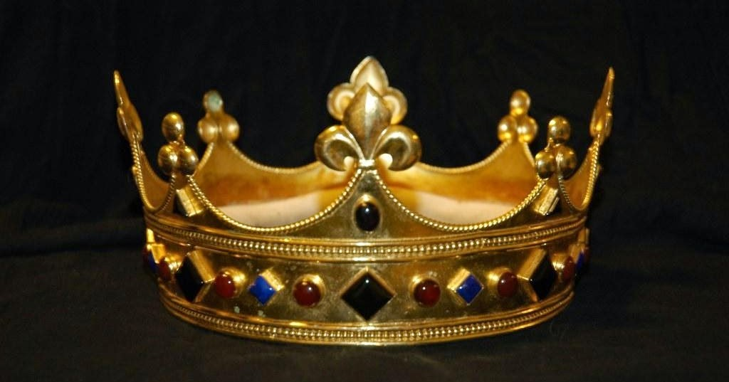
٢ صموئيل
د. ريك جريفيث • مؤسسة الدراسات اللاهوتية الأردنية
BibleStudyDownloads.org
Notes:
In 2 Samuel, we finally arrive at King David, to which 1 Samuel was pointing.

Slide 2
الكلمة المفتاحية
209
39
العهد
2 صموئيل
Notes:
We have already seen God's promises to people in earlier books:
Genesis 9 had the covenant with Noah
Exodus 19–24 showed Israel agreeing to God establish the Mosaic covenant
Deuteronomy 30: 1-10 promises the land covenant
Now we see another unconditional promise from God.

Slide 3
الموضوع الرئيسي
209
لطف عهد الله
إلى داود
2 صموئيل
Notes:
David receives undeserved favor from God's own good will in 2 Samuel.

Slide 4
الآية المفتاحية
متى كملت أيامك واضطجعت مع آبائك، أقيم بعدك نسلك الذي يخرج من أحشائك وأثبت مملكته. هو يبني بيتاً لاسمي، وأنا اثبت كرسي مملكته إلى الأبد.
(7: 12 – 13)
2 صموئيل
Notes:
The key concern of any king in ancient and modern days is for the next generation—thus the need for sons.
God assured David of not simply one generation after him to build a temple—but actually and eternal dynasty of kings!

Slide 5

بيان الملكوت
39
فوض الله حكمه لداود ونسله من خلال عهد (1 – 10)، وحمى سلالته على الرغم من عقاب خطية داود والمنافسة على العرش (11 – 24).
2 صموئيل
Notes:
The Davidic covenant is an unconditional covenant, but this does not mean that it has no conditional element.
It is unconditional in the sense that all kings of Jerusalem into eternity would be related to David.
But it also included discipline. This is best explained in the contrast that God gives in 2 Samuel 7:14-16 (NIV)…
"I will be his father, and he will be my son. When he does wrong, I will punish him with the rod of men, with floggings inflicted by men. 15 But my love will never be taken away from him, as I took it away from Saul, whom I removed from before you. 16 Your house and your kingdom will endure forever before me; your throne will be established forever."

Slide 6
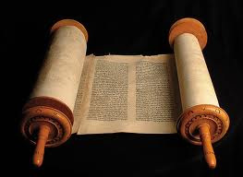
البيان الموجز
209
41
يثبت الله داود كملك ويستمر بحماية سلالته على الرغم من معاقبة خطيئة داود والمنافسة على العرش، وذلك لإظهار عدالته وإخلاصه في تحقيق مقاصده من خلال عهده اللطيف مع داود ونسله.
2 صموئيل
Notes:
David makes many mistakes in 2 Samuel, but none of them can undo God's promise of an eternal throne.
David does not try to protect his throne by force but finds God's protection until he lives to a ripe, old age.

Slide 7
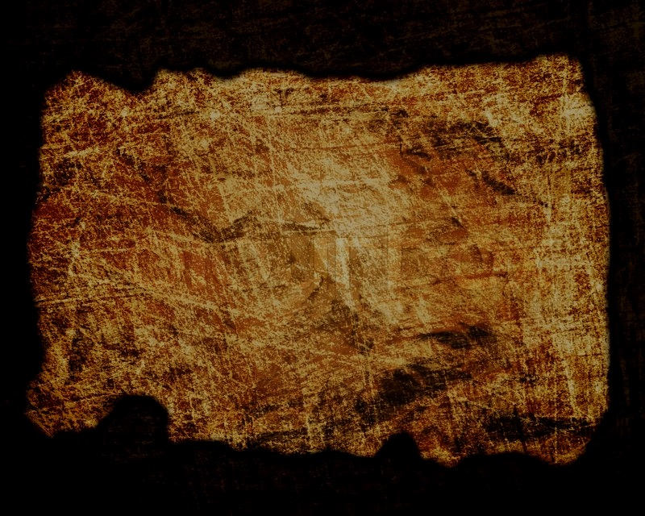
العهد
42س
أعاد الله وحدة إسرائيل في عهد داود (٧: ١٢-١٦) الذي وُعد بنسل أبدي، وعرش، ومملكة، ولم يكن مشروطًا حتى بأمانة داود (١١-٢٤).
2 صموئيل
Notes:
Chapter 11 records David's horrendous sins of adultery with Bathsheba and murder of Uriah. This sets in order God's discipline but never threatens God's promise of and eternal throne for David's family.

Slide 8
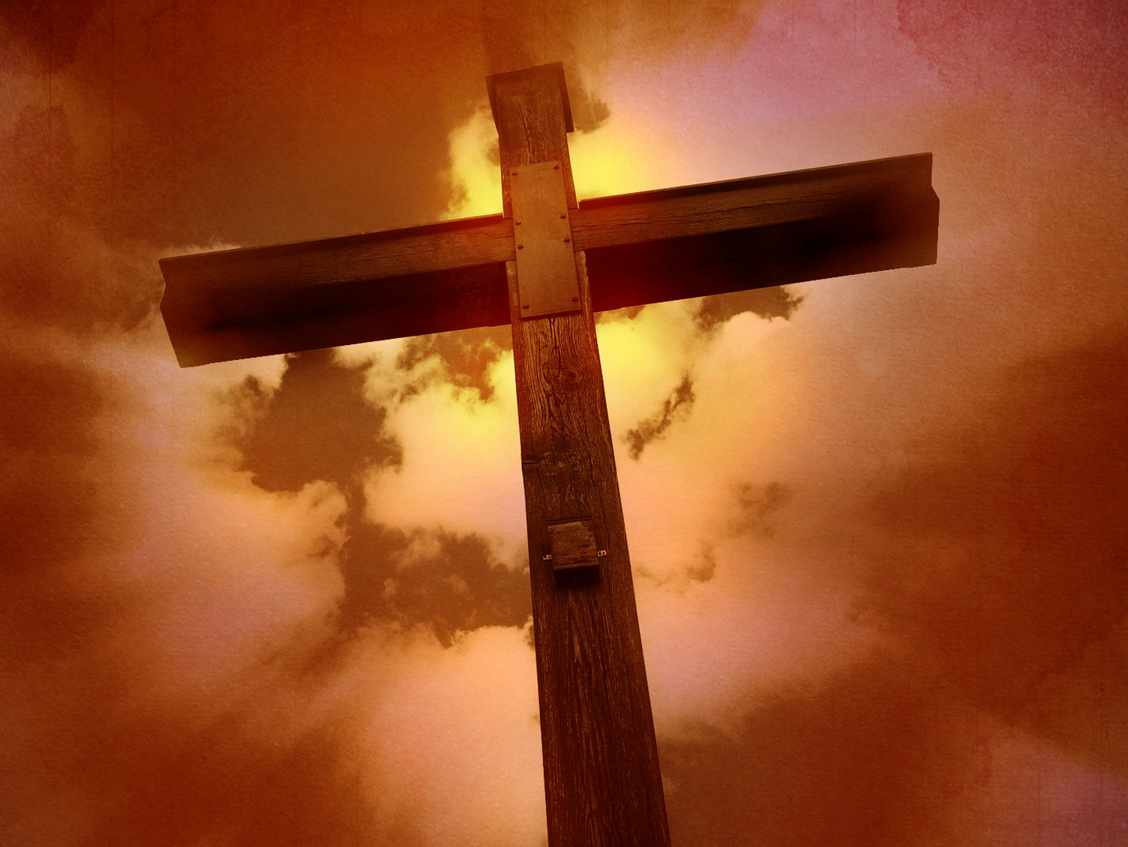
الفداء
Eyad, please translate into Arabic
42س
إيمان إسرائيل في داود كراعي وحاكم
(2 صموئيل 5:2)
يرمز إلى إيمان شعوب العهد الأخرى
بالملك الأزلي من نسل داود
الذي سيضمن الخلاص والفداء الأبدي للإنسان.
2 صموئيل
Notes:
A responsible shepherd sacrificially guards the flock from enemies and feeds the flock to sustain these helpless sheep. As David protected Israel and fed the people with God's Word, so Jesus protects believers from Satan and instructs us through his Word.
2Sam. 5:1 Then all the tribes of Israel went to David at Hebron and told him, “We are your own flesh and blood. ² In the past, when Saul was our king, you were the one who really led the forces of Israel. And the LORD told you, ‘You will be the shepherd of my people Israel. You will be Israel’s leader.’”

Slide 9
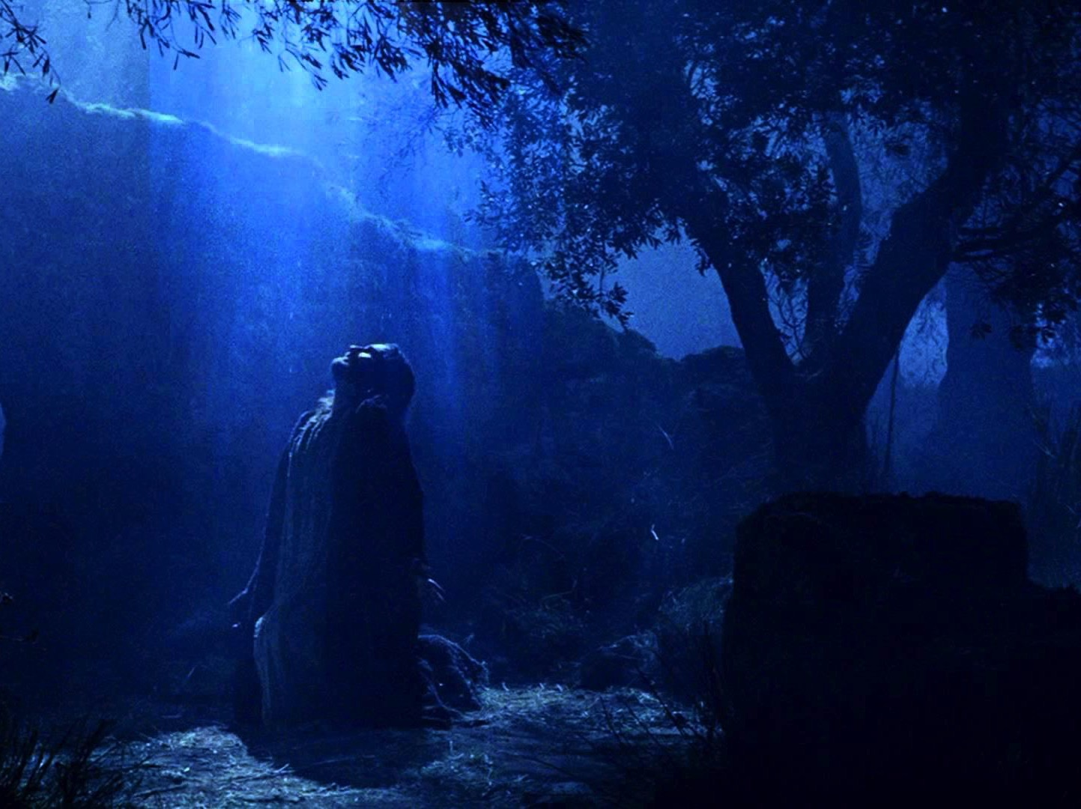
المسيا
42س
يمثل داود يسوع المسيح كونه الملك الإلهي المختار الذي سوف يقيم حكماً باراً وأبدياً.
(مت 12: 23؛ 21: 15؛ لو 1: 32 و 69،
رؤ 5: 5)
2 صموئيل
Notes:
The key OT trait prophesied of Messiah is his kingship. In the OT, this begins with David and eventually leads to Jesus Christ 1000 year later.

Slide 10
جدول سفر 2 صموئيل
عهد الله اللطيف مع داود
التأسيس |  | الخطية |  | العواقب |  | الملحق
الإنتصار |  | التجاوز |  | المشاكل |  | التحية
الطاعة |  | العصيان |  | الدينونة |  | الخلاصة
الإصحاحات 1 – 10 |  | الإصحاح 11 |  | الإصحاحات 12 – 20 |  | الإصحاحات 21 - 24
الإيمان | البركة | الزنى | القتل | العائلة | السياسة | الإتضاع | الكبرياء
1 - 4 | 5 - 10 | 11 : 1 - 5 | 11 : 6 – 27 | 12 - 14 | 14 - 20 | 21 - 23 | 24
على يهوذا | على كل إسرائيل
حبرون | من أورشليم
7 سنوات (1011 – 1004) | 33 سنة )1004 – 971(
209
Notes:
The turning point of the book is chapter 11. After this, David experiences the results of his sins in his family and kingdom.

Slide 11
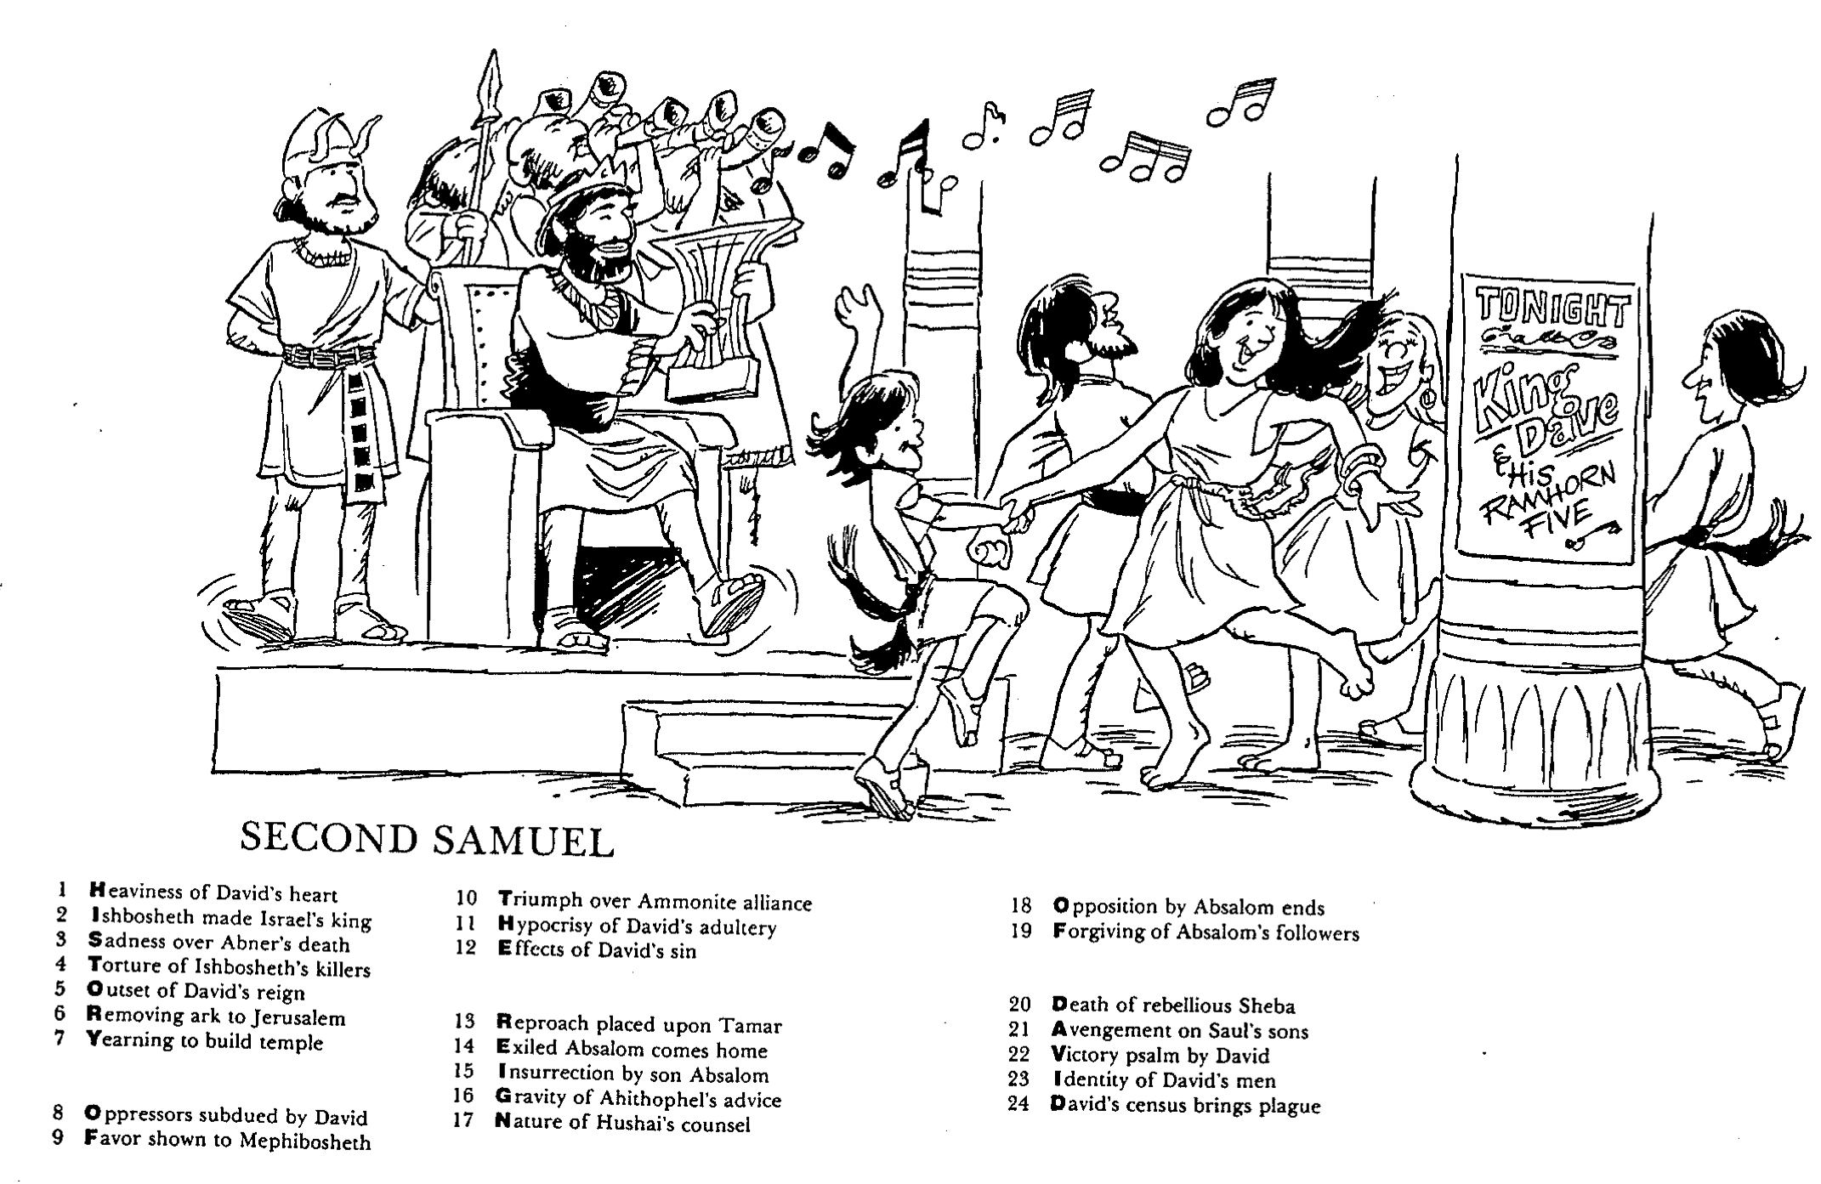
باري هدلستون, The Acrostic Summarized Bible (Grand Rapids: Baker, 1992)
صموئيل الثاني
18. نهاية مقاومة أبشالوم
19. مسامحة أتباع أبشالوم
20. موت شبع المتمرد
21. انتقام أبناء شاول
22. مزمور الإنتصار لداود
23. هوية رجال داود
24. إحصاء داود يجلب الطاعون
1. عظمة قلب داود
2. إيشبوشث يملك على إسرائيل
3. الحزن على موت إبنير
4. تعذيب قتلة إيشبوشث
5. بداية حكم داود
6. نقل التابوت إلى أورشليم
7. الرغبة في بناء الهيكل
8. إخضاع المقاومين لداود
9. علم الخير لمفيبوشث
10. الإنتصار على تحالف العمونيين
11. محاولة إخفاء زنى داود
12. تأثير خطية داود
13. العتب على تامار
14. عودة أبشالوم إلى البيت
15. تمرد أبشالوم الإبن
16. تحميق مشورة أخيتوفل
17. طبيعة مشورة حوشاي
Notes:
This drawing emphasizes the joy of David's initial reign up through chapter 10. The sad reality of 2 Samuel 11 brought much turmoil to his life afterwards, but God kept his covenant promises throughout David's reign.

Slide 12
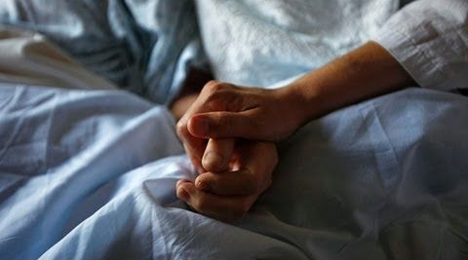
كن لطيفاً
2 صموئيل
د. ريك جريفيث • مؤسسة الدراسات اللاهوتية الأردنية
CICFamily.com • BibleStudyDownloads.org
Notes:
The world certainly needs more kindness, which is one of God's key attributes and one of the most prominent in the book of 2 Samuel.

Slide 13

هناك حاجة للطف
2 صموئيل
Notes:
Everyone has experienced rejection of some sort. Haven't you?

Slide 14
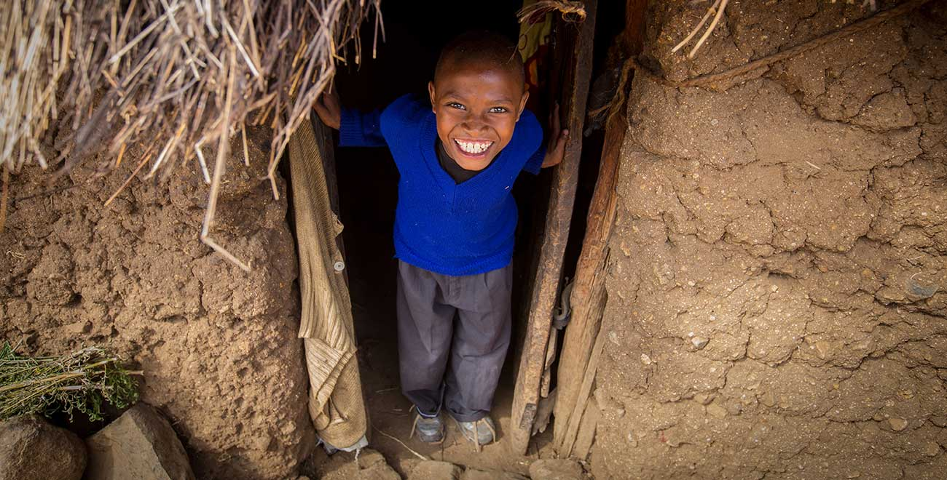
كيف يقدم الله اللطف لنا حتى نكون لطفاء نحو الآخرين؟
2 صموئيل
Notes:
What examples of benevolence does the Lord show that we should imitate?

Slide 15

1. لطف الله يعطينا قادة (1 – 10)
2 صموئيل
Notes:
The LORD grants us his divinely appointed authorities to follow.

Slide 16
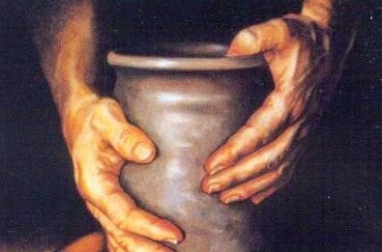
2. لطف الله يعطينا تأديب (11 – 24)
2 صموئيل
Notes:
The LORD blesses us with inconveniences to turn us back to him.

Slide 17
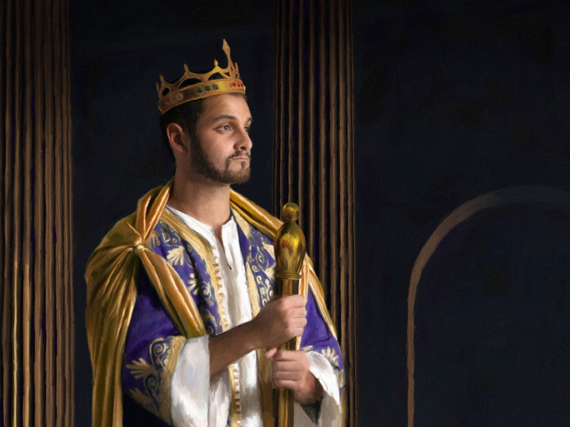
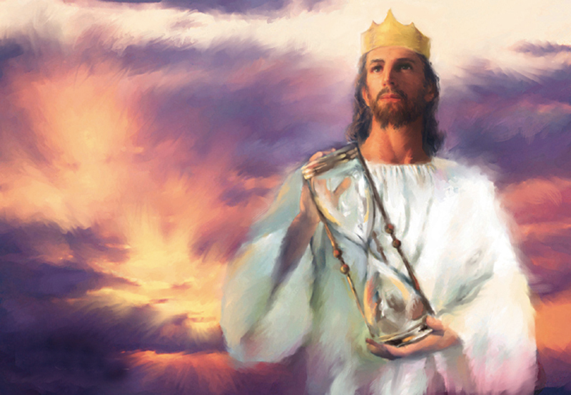
3. داود يمثل يسوع
2 صموئيل
Notes:
The rule of David pictures the rule of Jesus, who will sit on the throne of David in Jerusalem after his return.

Slide 18
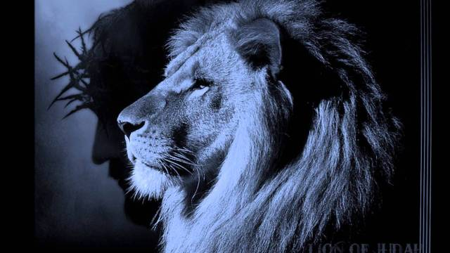
الفكرة الرئيسية
سيحكم الله العالم من خلال ابن داود أي يسوع.
2 صموئيل
Notes:
God has always been sovereign over the world. He has even set up kings and put down kings, as noted in the book of Daniel. He has not yet ruled on an earthly throne through the One who took on flesh in the lineage of David. But he will certainly do it!

Slide 19
كيف تتجاوب مع لطف الله في يسوع؟
ثق بيسوع المخلص والملك الآتي
أظهر لطف الله للآخرين
2 صموئيل
Notes:
Kindness is meant to be shared, so first accept God's kindness offered to you in Jesus, the ultimate descendant of David promised in 2 Samuel 7 who will reign in the days ahead.
But then, as a recipient of God's kindness, live for others. Do what you do TODAY to lift other people up rather live for your own pursuits.

Slide 21

لاهوت القضاة – راعوث - صموئيل
193
القضاة
راعوث
صموئيل
بيت لحم
داود
بوعز
البيتلحميّ
الوثنيَّة (17 – 18)
السُّرِّيَّة (19)
جبعة
جريمة (19-20)
شاول
الحاجة
للمَلَكيَّة
تأسيس
المَلَكيَّة
التحضير
للمَلَكيَّة
مقتبس من توماس ل. كونستابل، لاهوت يشوع وراعوث والقضاة
في اللاهوت الكتابيَّ للعهد القديم، إد، روي ر. زوك، 95-96، 117
Notes:
إنَّ لاهوت أسفار القضاة وراعوث وصموئيل رائع. إنَّه يُوضِّح أنَّ الله يمكنه استخدام أيِّ ظرفٍ وأيِّ شخصٍ لامتداد ملكوته ولمجده.
• يُظهِر سِفْر القضاة مشهداً كئيباً حيث كانت هناك حاجةٌ إلى مَلِكٍ للأمَّة.
• تظهر بيت لحم في مشهدين مُشِينَيْن:
لاوي من بيت لحم يقوم بأعمالٍ كهنوتيَّةٍ شرِّيرة، بل وكان متواطئًا مع سِبْط دان لسرقة صنمٍ من أجل هِجْرَتهم إلى الشمال (قضاة الأصحاحان 17-18).
لاوي آخَر مع سُرِّيَّة- وهو أيضًا من بيت لحم- يلتقي مجموعةً من رجال سِبْط بنيامين في جبعة، فيقومون باغتصاب سُرِّيَّته (قضاة الأصحاح 19)، وهو ما يؤدِّي في النهاية إلى موتها المُشين.
• ردًّا على ذلك، أصبح التركيز على بلدة جبعة؛ حيث ظهر أنَّها ليست أفضل حالًا من بيت لحم.
• نرى هنا في حادثة جبعة أنَّ سِبْط بنيامين كاد أن يُبَاد كاملًا باستثناء ستمائة رَجُل (قضاة الأصحاح 20).
• رغم الظلام الأخلاقيِّ الشديد والخطيئة، فإنَّ الله كان يُعِدُّ النظام المَلَكيّ.
• حتِّى إنَّ الله قام بتأسيس تلك المَلَكيَّة على يد رجال سِبْط بنيامين الأشرار بواسطة مدينة جبعة الشريرة.
• كيف؟
اختار الله شاول الذي هو من سِبْط بنيامين ليكون أوَّل ملكٍ ممسوحٍ لإسرائيل (1صموئيل الأصحاح 8)، رغم أنَّه من أصغر الأسباط.
• ومع ذلك، فإنَّ نهاية شاول الحزينة تجلب المزيد من العار لجبعة.
• إنَّ هذا الإعداد للمَلَكية يجد إتمامَه الحقيقيَّ في مدينة بيت لحم، ففي سِفْر راعوث نرى أنَّ كلًّا من بوعز وأهل بيت لحم يتصرَّفون بشرفٍ في خضَّم الارتداد القوميّ. لذا يستطيع الله أن يستخدم نفس المدينة المخزية، بيت لحم، لإقامة الوليّ الفادي بواسطة بوعز. كانت راعوث امرأةً من موآب، وهي أمَّةٌ تعبد آلهةً وثنيَّة. ولكن بواسطة خُطَّة الله وتدبيره، جرى تأسيس نَسْل داود، وفي النهاية وُلِد المسيَّا، يسوع المسيح نفسه من هذا النسل.
• كانت هذه الولادة في مدينة بيت لحم المغمورة- تلك البلدة التي رفَعَ داود مكانتها إلى مستوىً مذهل. وعندما نصل إلى العهد الجديد نرى أنَّ هذه البلدة قد رُفِعَتْ إلى مكانةٍ أعلى ممَّا أوصلها إليه داودُ. ونرى أنَّ يسوع- نَسْل داود- لم يُولَد من نَسْله فحسب، بل وُلِد في مدينة داود تحديدًا، بيت لحم (متَّى الأصحاح 2).
لذلك، فإنَّ لاهوت سِفْر راعوث هو أنَّ نعمة الله يمكنها أن تُحوِّل العادي والمغمور إلى غير عاديٍّ وإلى أمرٍ ذائع الصيت على المستوى العالميّ.
The theology of Judges-Ruth-Samuel is fascinating. It shows that God can use any circumstance and any person for His kingdom purpose and His glory.
• The book of Judges shows a dismal scene where a king was needed for the nation.
• Bethlehem appears in two disgraceful scenes:
• A Levite from Bethlehem is involved in ungodly priestly duties and even colludes with the tribe of Dan to steal an idol for their migration north (Judges 17–18). Another Levite with a concubine from Bethlehem (again) encounters a group of Benjaminite men in Gibeah who rape his concubine (Judges 19) and ultimately lead to her disgraceful death.
• In retaliation, the town of Gibeah comes into focus. It is no better than Bethlehem.
• Here in Gibeah the tribe of Benjamin was nearly wiped out, except for 600 men (Judges 20).
• In spite of extreme moral darkness and sin, God was preparing the monarchy.
• He even established that monarchy through the wicked Benjamites through the wicked city of Gibeah.
• How?
God chose the Benjaminite Saul as the first anointed king of Israel (1 Sam 8), though he was from the smallest of the tribes.
• However, Saul’s sad end brings even more shame on Gibeah.
• That preparation of the monarchy finds its true fulfilment in the city of Bethlehem, for in Ruth we see that both Boaz and the Bethlehemites act honourably in the midst of national apostasy. So God can use the same, shameful city of Bethlehem to raise a kinsmen-redeemer through Boaz. Ruth was a woman from Moab, a nation worshipping pagan gods. But through God’s plan and provision, the line of David was established and ultimately the Messiah Jesus Christ himself was born through the line.
• This birth was in the obscure city of Bethlehem, where David raises the status of this town to an amazing height. It is raised to an even higher status than given by David when we get to the NT and see that David’s descendant, Jesus, is not only born into his line but is born in the exact city of David, Bethlehem (Matt 2).
Therefore, the theology of Ruth is that God’s grace can transform the ordinary and obscure to extraordinary and world renown.
________
Common-282
OS-07-Judges-211
OS-08-Ruth-74
OS-09-1 Sam-17, 22, 43
OS-10-2 Sam-21

Slide 22

مقدمة
210
العنوان
* صموئيل مشتقة من الكلمة العبرية صامويل والتي تعني اسم إيل (الله) أو اسمه إيل (الله).
* هو الشخصية الرئيسية الأولى في سفر صموئيل مع أنه ليس في هذا الجزء الثاني والذي يُسمى 2 صموئيل.
المؤلفين
* على الأغلب كتب من قبل ناثان وجاد (1 أخ 29: 29)
* لا يوجد دليل داخلي قوي يشير إلى الكاتب .
التاريخ
* مات صموئيل سنة 1015 ق.م
* التاريخ لإنهاء السفر ما بين 931 – 722 ق.م

Slide 23
الخط الزمني
1 – 2 صموئيل
يسوع
داود
إبراهيم
الطوفان
اليوم
الملوك
الكنيسة
الأسباط
3000
2000
1000
0
1000
2000
الخلق
الخليقة الجديدة

Slide 24

تسلسل النسب
1 صموئيل
2 صموئيل
حياة صموئيل
شاول
داود
سليمان
القضاة
1105
1043
1015
1125
1100
1075
1050
1025
1000
9 7 5
950
130 سنة

Slide 25
تواريخ شاول
1 صموئيل
2 صموئيل
صموئيل
1105
شاول
1080 الولادة
1050 الملك
1010 الموت
1125
1100
1075
1050
1025
1000
9 7 5
950
130 سنة

Slide 26
تواريخ داود
شاول
1 صموئيل
2 صموئيل
صموئيل
1024 مسح ملكاً
داود
1100
1040 ولادة
1010 ملك
970 موت
1125
1100
1075
1050
1025
1000
9 7 5
950
130 سنة

Slide 27
تقاطعات القيادة
1 صموئيل
2 صموئيل
صموئيل
شاول
داود
1100
970
1125
1100
1075
1050
1025
1000
9 7 5
950
130 سنة
Rick Griffith, ThM, PhD

Slide 28
تواريخ القضاة إلى الملكية
بداية حكم القضاة 1375
شاول يصبح ملكاً 1050
موت شاول, داود يملك على يهوذا 1010
داود يملك على كل إسرائيل 1003
خطية داود وبثشبع 997؟
ولادة سليمان 991
إحصاء داود 980؟
موت داود, سليمان صار ملكاً 970
انقسام المملكة 930
Life Application Bible, NIV

Slide 29
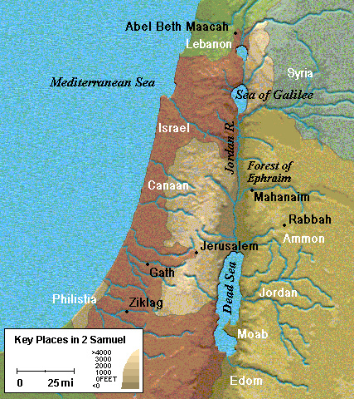
أماكن رئيسية في 2 صموئيل
Life Application Bible, NIV

Slide 30

فهْمُ منطقيَّة أسفار صموئيل، والملوك، وأخبار الأيَّام
220 264
1
أخبار
2
أخبار
الأسفار
1 صموئيل
2 صموئيل
1
ملوك
2
ملوك
الملوك
شاول
داود
سليمان-أخزيا
أخزيا-صدقيَّا
التواريخ
1043
1011
971 931 852
852 722 586 560
538
-------- متَّحدة ----
-------- -------------------منقسمة ----
عائدة
المملكة
باقية
Notes:
تتبع أسفارُ صموئيل والملوك ترتيبًا زمنيًّا مستقيمًا ومباشرًا. ولكنَّ سِفْرَ أخبار الأيَّام الأوَّل يتداخل مع سِفْرِ صموئيل الثاني بكلامه عن حياة داود، في حين يُغطِّي سِفْر أخبار الأيَّام الثاني الفترة الزمنيَّة لسِفْرَيْ ملوك الأوَّل وملوك الثاني، بل إنَّه يتجاوزهما أيضًا بكلامه عن العودة من السبي.
The books of Samuel and Kings follow a straight chronology. But 1 Chronicles overlaps 2 Samuel with the life of David and 2 Chronicles covers the time of 1-2 Kings and even beyond it with the return from the exile.
_____________
Common-297
OS-09-1Sam-210
OS-10-2Sam-30
OS-11-1Kings-217
OS-12-2Kings-66
OS-12-Kings & Prophets Charts-3
OS-13-1Chron-56
OS-14-2Chron-43

Slide 31

لماذا يوجد سجلَّيْن؟
264
بينما تتداخل أسفار الملوك وأخبار الأيَّام في تسجيل عصْرِ المملكة، يمكن الاستشهاد ببعض الاختلافات الملحوظة:
الملوك
أخبار الأيام
ملوكٌ على...
إسرائيل ويهوذا
يهوذا (بصورةٍ حصريَّةٍ تقريبًا)
العناصر
مَلَكِيّ/نبويّ
كهنوتيٌّ (الهيكل/العبادة)
التقييم
يرتكز على الناموس الموسويّ
يرتكز على داود/عبادة يهوه
الغرض
أخلاقيّ: دينونة كلتا الأمَّتين
العهد: بَرَكة يهوذا بسبب داود
المؤلِّف
إرميا النبيّ/الكاهن
عزرا الكاهن
الأمانة
عدم أمانة الإنسان
أمانة الله
المشهد (الرؤية)
سلبيّ: تمرُّد/مأساة
إيجابيّ: رجاءٌ وسط الارتداد/المأساة
المستلِمين
يهود السبي (تقريبًا 550 ق.م.)
يهود ما بَعْدَ السبي (تقريبًا 440 ق.م.)
السجلُّ الزمنيّ
971-586 ق.م.
1011-538 ق.م.
التركيز
سياسيّ: التركيز على العرش
روحيّ: التركيز على الهيكل
المحتوى
تاريخيّ
لاهوتيّ
الصفات
عدالة الله
نعمة الله
موضوع القصَّةّ
مسؤوليَّة البشر
السيادة الإلهيَّة
Notes:
لماذا يوجد لدينا سجلَّان مختلفان للمملكة المنقسمة بين إسرائيل ويهوذا؟ كان سِفْر الملوك قد كُتِب بالفعل قبْلَ قرنٍ من الزمان، فلماذا أضاف الله سِفْر أخبار الأيَّام بعد 100 عام (التي حدث في أثنائها السبيُ والعودةُ إلى الأرض)؟
Why do we have two different records of the divided monarchy of Israel and Judah? The book of Kings had already been written a century earlier, so why did God add the book of Chronicles 100 years later (during which the Exile and Return to the Land occurred)?
__________
Common-298
OS-00-OT Book Overviews-274
OS-11-1 Kings-27
OS-12-2 Kings-67
OS-13-1 Chronicles-29
OS-14-2 Chronicles-14, 42

Slide 32
كن لطيفاً
2 صموئيل
د. ريك جريفيث • مؤسسة الدراسات اللاهوتية الأردنية
CICFamily.com • BibleStudyDownloads.org
Notes:
The world certainly needs more kindness, which is one of God's key attributes and one of the most prominent in the book of 2 Samuel.

Slide 33
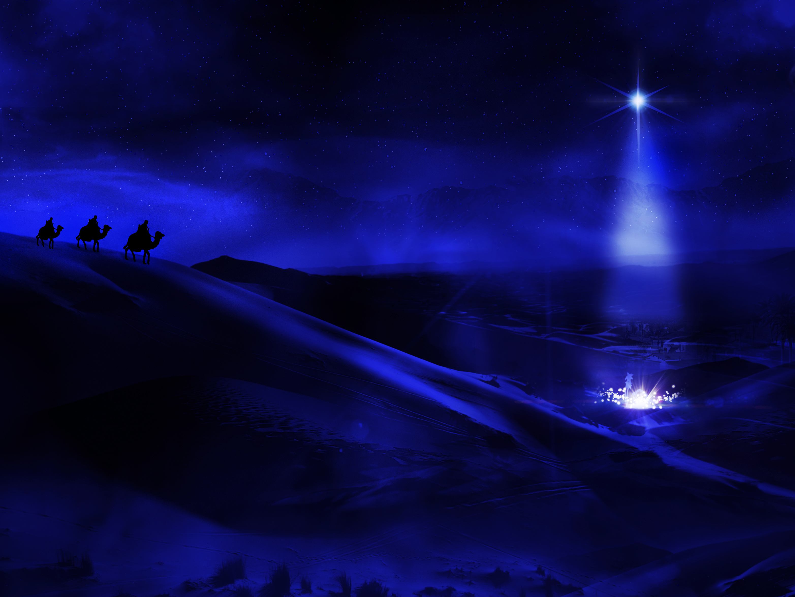
أهــلاً
Notes:
Welcome to our service today!

Slide 34
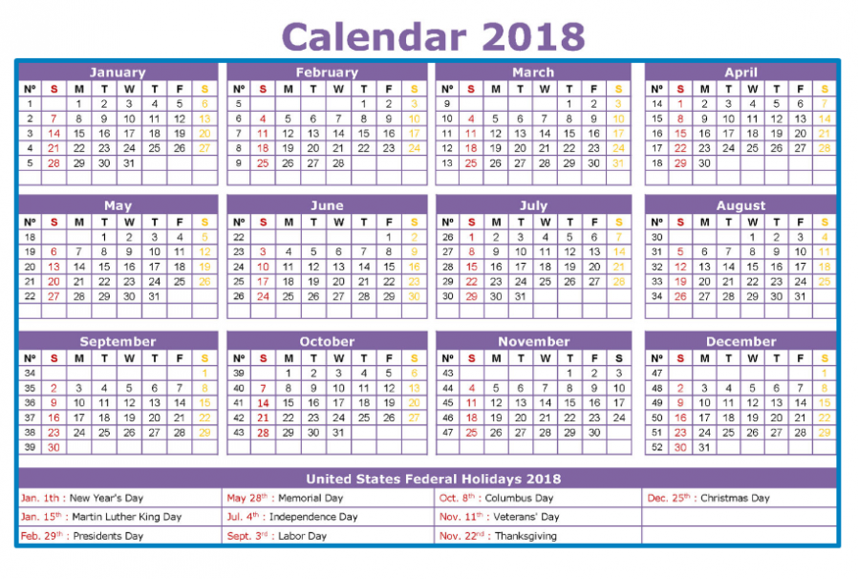
التقويم السنوي
Notes:
One of my good friends wrote this week, “Isn't December a strange month? Well, at least I think it is. Doesn't it seem like more people die in December than any other time of year? According to an article in Consumer News (2013)…

Slide 35

أغلب حالات الوفاة: 25 كانون أول
Notes:
"Christmas Day actually does have more deaths than any other day of the year. Wow. How strange that what should be the most joyful of all days would also be the saddest for many. One theory is that the expectation of joy and cheer exaggerates the reality of darkness and depression for those who feel they have little reason to celebrate. May it not be so for those who have made the Babe of Bethlehem's manger the Source of their salvation. May we also be reminded that, in the midst of our great joy others around us may be suffering; let's be His arms and hands to them.”—Dr. Joe Hale, NICS

Slide 36
هناك حاجة للطف
Notes:
People need kindness.

Slide 37
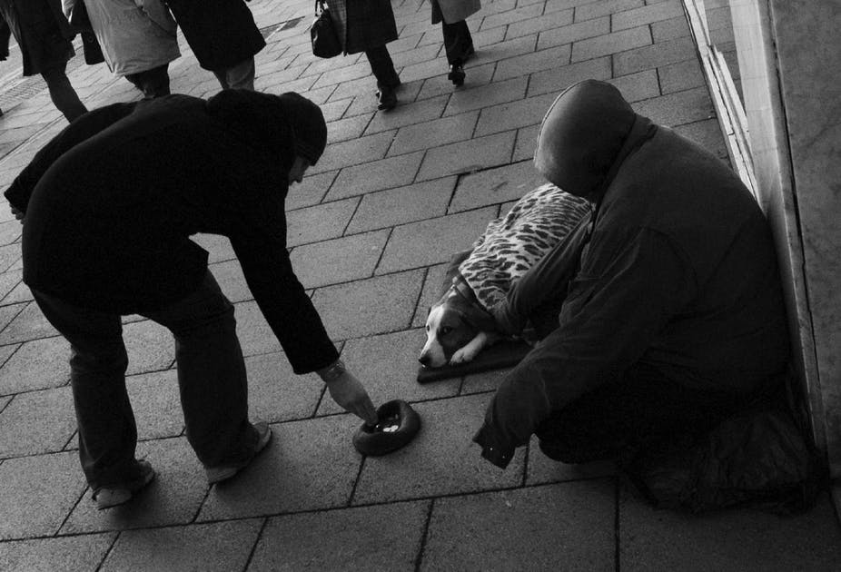
اللطف
Notes:
How are you doing at showing kindness when others are sad?

Slide 38
كيف يقدم الله اللطف لنا حتى نكون لطفاء نحو الآخرين؟
Notes:
He shows it to us in the Christmas story probably more than anywhere else in Scripture with the exception of the death of Christ.

Slide 39

الخلفية
Notes:
We last studied 1 Samuel where we saw three key transitions—

Slide 40
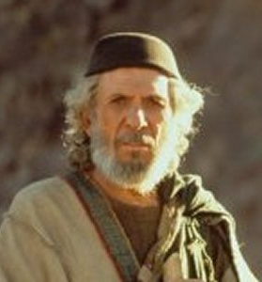
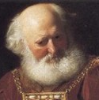
الانتقال رقم 1
196
1 صموئيل 1 - 7
عالي
صموئيل
Notes:
The first transition of national leadership from Eli to Samuel marked the end of judges with Samuel as the last judge (1 Sam 1–7).

Slide 41
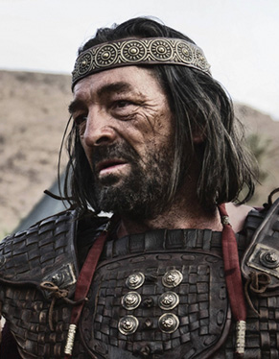
الانتقال رقم 2
196
1 صموئيل 8 - 15
صموئيل
شاول
Notes:
The second transition of national leadership from Samuel to Saul marked the start of the monarchy due to Israel's evil motives (1 Sam 8–12).

Slide 42

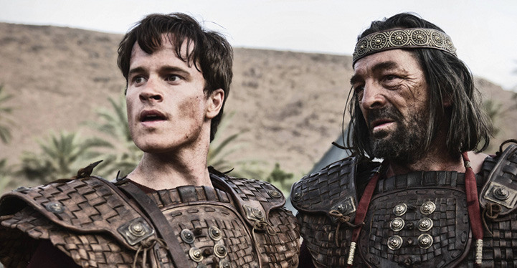
الإنتقال رقم 3 من شاول إلى داود
الانتقال رقم 3
198
1 صموئيل 16 - 31
داود
شاول
Notes:
The third transition from Saul to David marked the quick end of the kingship in the line of Benjamin to the line of Judah as David is anointed king (2 Sam 16–31). By the time we get to 2 Samuel, Saul has just died but David hasn’t been crowned king yet

Slide 43

كيف سيتجاوب داود؟
Notes:
Saul dies a tragic death in the final chapter of 1 Samuel, so what will David do? Will he rejoice that his enemy who pursued him for ten years finally meets his end? Saul is now out of the way—so how will David respond?

Slide 44
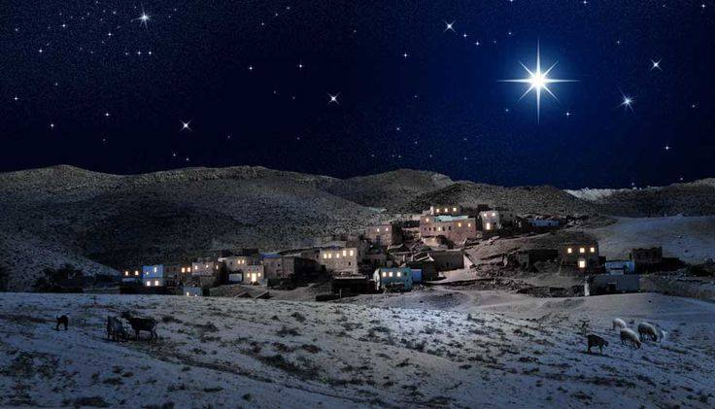
بيت لحم
تلعب بيت لحم دوراً أكثر أهمية في العهد الجديد كمكان ولادة يسوع
Zondervan Atlas
Notes:
How God works in the story of 2 Samuel is the prequel to the Christmas story.

Slide 45

نـجـم فـي الـمـشـرق
Notes:
A millennium after David lived, wise men in the east would see a star above David's city.

Slide 46
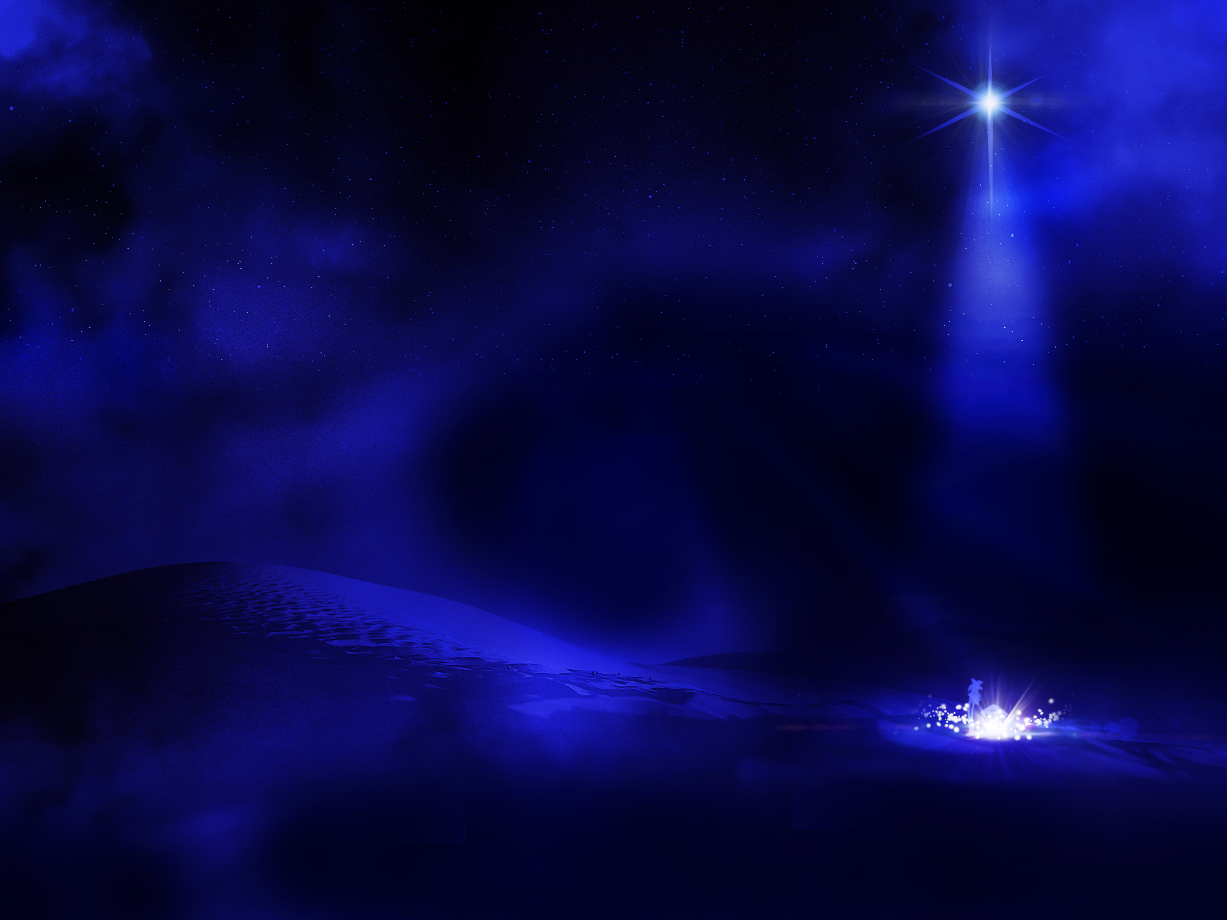
اتـبـاع الـنـجـم
Notes:
They would conclude that God was telling them to follow that star to worship David's descendent who would also be the king od the Jews.

Slide 47
كيف يقدم الله اللطف لنا حتى نكون لطفاء نحو الآخرين؟
طريقتين
Notes:
What examples of benevolence does the Lord show that we should imitate?

Slide 48

دعونا ندرس النص الكتابي
الكتاب المقدس:
سفراً سفراً
Notes:
We are in a study through the whole Bible right now, book by book. The goal is to give us a basic understanding of each book of the Bible.

Slide 49
كيف يقدم الله اللطف لنا حتى نكون لطفاء نحو الآخرين؟
Notes:
What examples of benevolence does the Lord show that we should imitate?

Slide 50
1. لطف الله يعطينا قادة (2 صم 1 – 10)
Notes:
The LORD grants us his divinely appointed authorities to follow.

Slide 51
قاد الله إسرائيل لجعل داود ملكًا على مملكة دائمة متجددة (2 صم 1-10).
Notes:
The LORD directed his covenant nation through David’s monarchy that would last forever!

Slide 52
٢ صموئيل ١
Notes:
David reigned over Judah at Hebron after Saul's death and trusted God to prepare the entire kingdom without force (2 Sam 1–4).

Slide 53
جدول 2 صموئيل 1 - 10
209
التأسيس
الانتصار
الطاعة
الإصحاحات 1 - 10
الإيمان | البركة
1 - 4 | 5 - 10
على يهوذا | على كل إسرائيل
من حبرون | من أورشليم
7 سنوات (1011 – 1004 ق.م) | 7 سنوات؟ (1004 – 997 ق.م؟)
Notes:
David's rule over Judah at Hebron is a test of faith because he refuses to seize the kingdom by force (2 Sam 1–4).

Slide 54
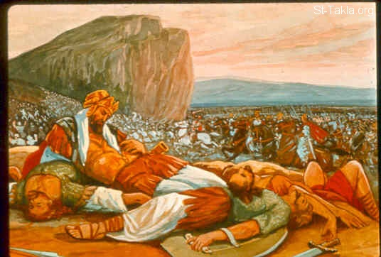
مات شاول مع أبنائه يوناثان، أبيناداب وملكيشوع (1 صم 31 : 2)
200
Notes:
Saul is out of the way now, but will David change his leadership style to become one who seizes power?

Slide 55
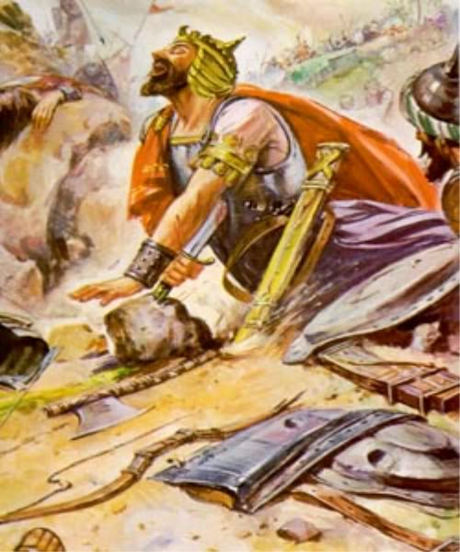
قتل شاول نفسه (1 صم 31: 4)،
لكن عماليقياً كذب وقال إنه هو من قتله (2 صم 1: 10)
200
Notes:
Actually, the messenger of Saul's death lies to David by saying that he killed Saul. David then kills the messenger to show that he would not grasp for power by worldly means!

Slide 56
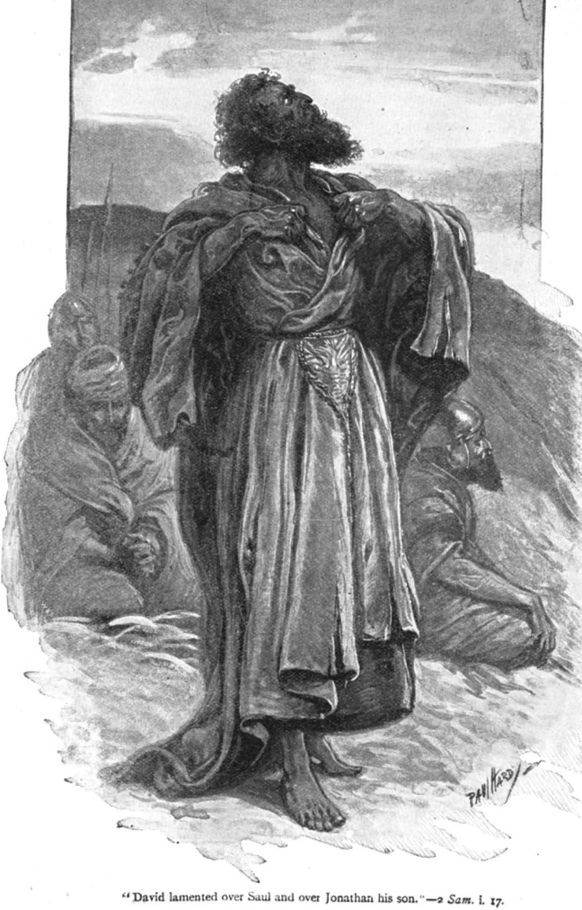
الحزن على شاول (1: 17)
رثى داود موت شاول ويوناثان
(2 صم 1: 17)

Slide 57
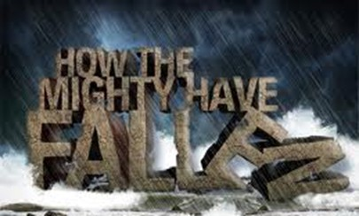
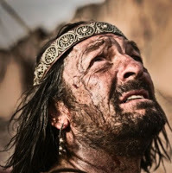
رثى داود موت شاول وأبنائه
(2 صم 1: 17 - 27)
كيف سقط الجبابرة
200

Slide 58
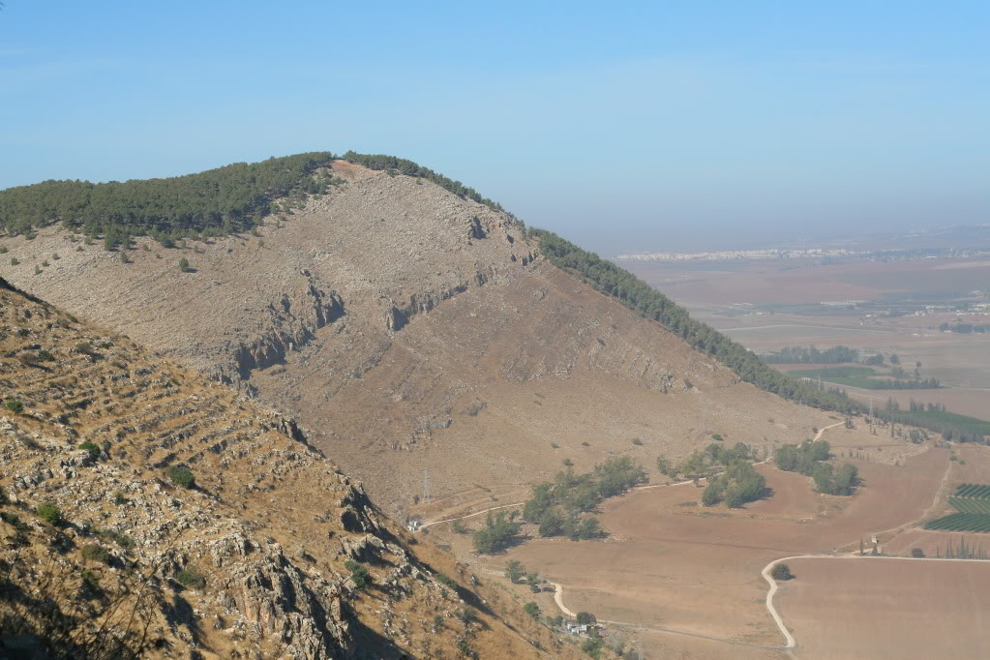
جبل جلبوع اليوم
يا جبال جلبوع لا يكن طل ولا مطر عليكن، ولا حقول تقدمات، لأنه هناك طرح مجن الجبابرة، مجن شاول بلا مسح بالدهن.
(2 صم 1: 21)
Notes:
David even places a curse on the place of Saul's death in northern Israel at Mount Gilboa. To this day it has little or no vegetation!
"Most of east side of Mt. Gilboa looks barren, although modern foresting added green colors to some parts of this side of the mountain"
("Saul's Shoulder," http://www.biblewalks.com/Sites/SaulShoulder.html accessed 23 Dec 2017).

Slide 59
٢ صموئيل ٢

Slide 60
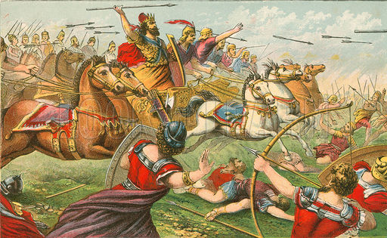
داود يهزم أبنير
حقل السيوف
2 صموئيل 2: 15 - 17
Notes:
David became king of Judah at Hebron, but Saul's commander Abner crowned Saul's son Ish-Bosheth king over Judah against God's purposes (2:1-11).

Slide 61
٢ صموئيل ٣
Notes:
David refused to take the kingdom by force but trusted God to judge rivals to his throne (2:12–4:12).

Slide 62
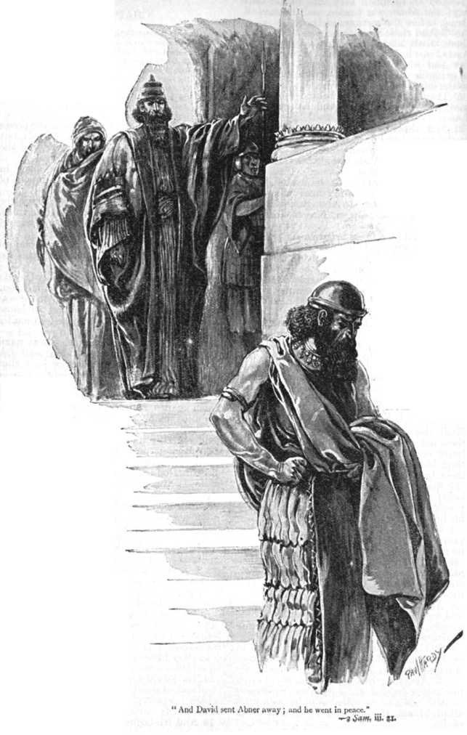
صرف أبنير
(3: 21)
داود يصرف أبنير
بسلام
(2 صم 3: 21)
Notes:
Abner initially fought David's commander Joab but then defected to David's side and Joab killed him to remove a potential rival to the throne (2:12–3:39).

Slide 63
٢ صموئيل ٤

Slide 64
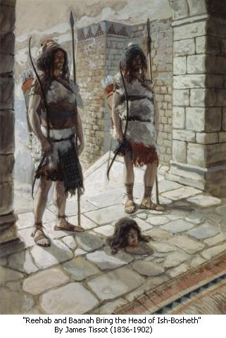
قتل داود قتلة إيشبوشث لمعاقبة الاستيلاء
على مملكته بالقوة
(2 صم 4).
200

Slide 65
٢ صموئيل ٥
Notes:
David reigned over all Israel at Jerusalem and renewed the kingdom as evidence of God's blessing on him and his dynasty (2 Sam 5–10).

Slide 66
الإصحاحات 5 – 10 تظهر داود على كل إسرائيل في أورشليم مع أمور جديدة
حديثاً
211
(5 العاصمة (أورشليم
6 مركز العبادة (نقل التابوت)
7 السلالة (العهد الداوودي)
8 الحدود (اتساع المملكة)
9 الابن (مفيبوشث)
10 الخدم (عمون وسوريا)
Notes:
The key word of chapters 5–10 is NEW!

Slide 67
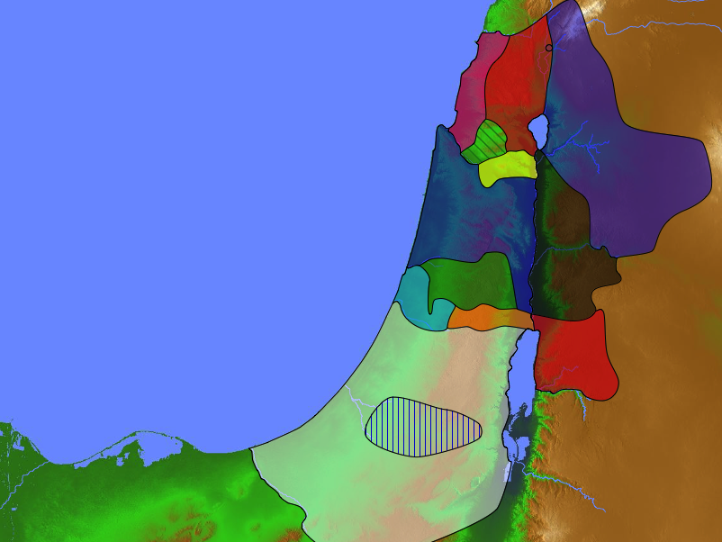
داود : حبرون إلى أورشليم
171
اشير
نفتالي
زبولون
منسى
يساكر
2 صموئيل 5
منسى
جاد
افرايم
دان
بنيامين
أورشليم
رأوبين
يهوذا
حبرون
شمعون

Slide 68
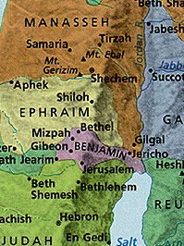
الموقع
المركزي
كانت أورشليم في بنيامين قرب يهوذا لكنها قريبة من الأسباط الشمالية
أورشليم
Notes:
68
Some say Jerusalem was in the "navel" of Israel, meaning the center!

Slide 69
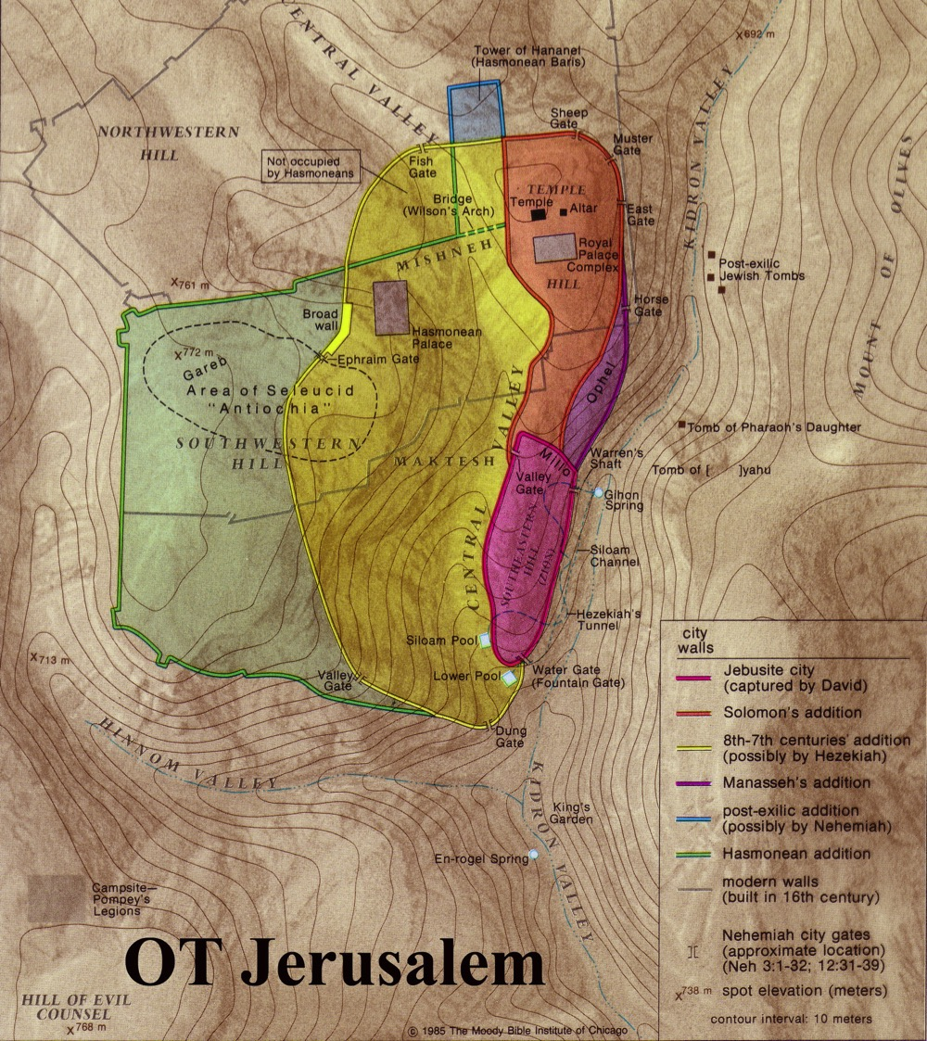
كانت أورشليم مدينة حدودية
حدود العهد القديم بين بنيامين ويهوذا تقع جنوب المدينة
بنيامين
يهوذا

Slide 70
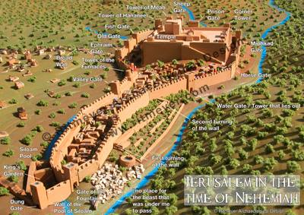
كان لأورشليم مساحة للتوسع شمالاً لبناء هيكل
الإصحاح 5

Slide 71
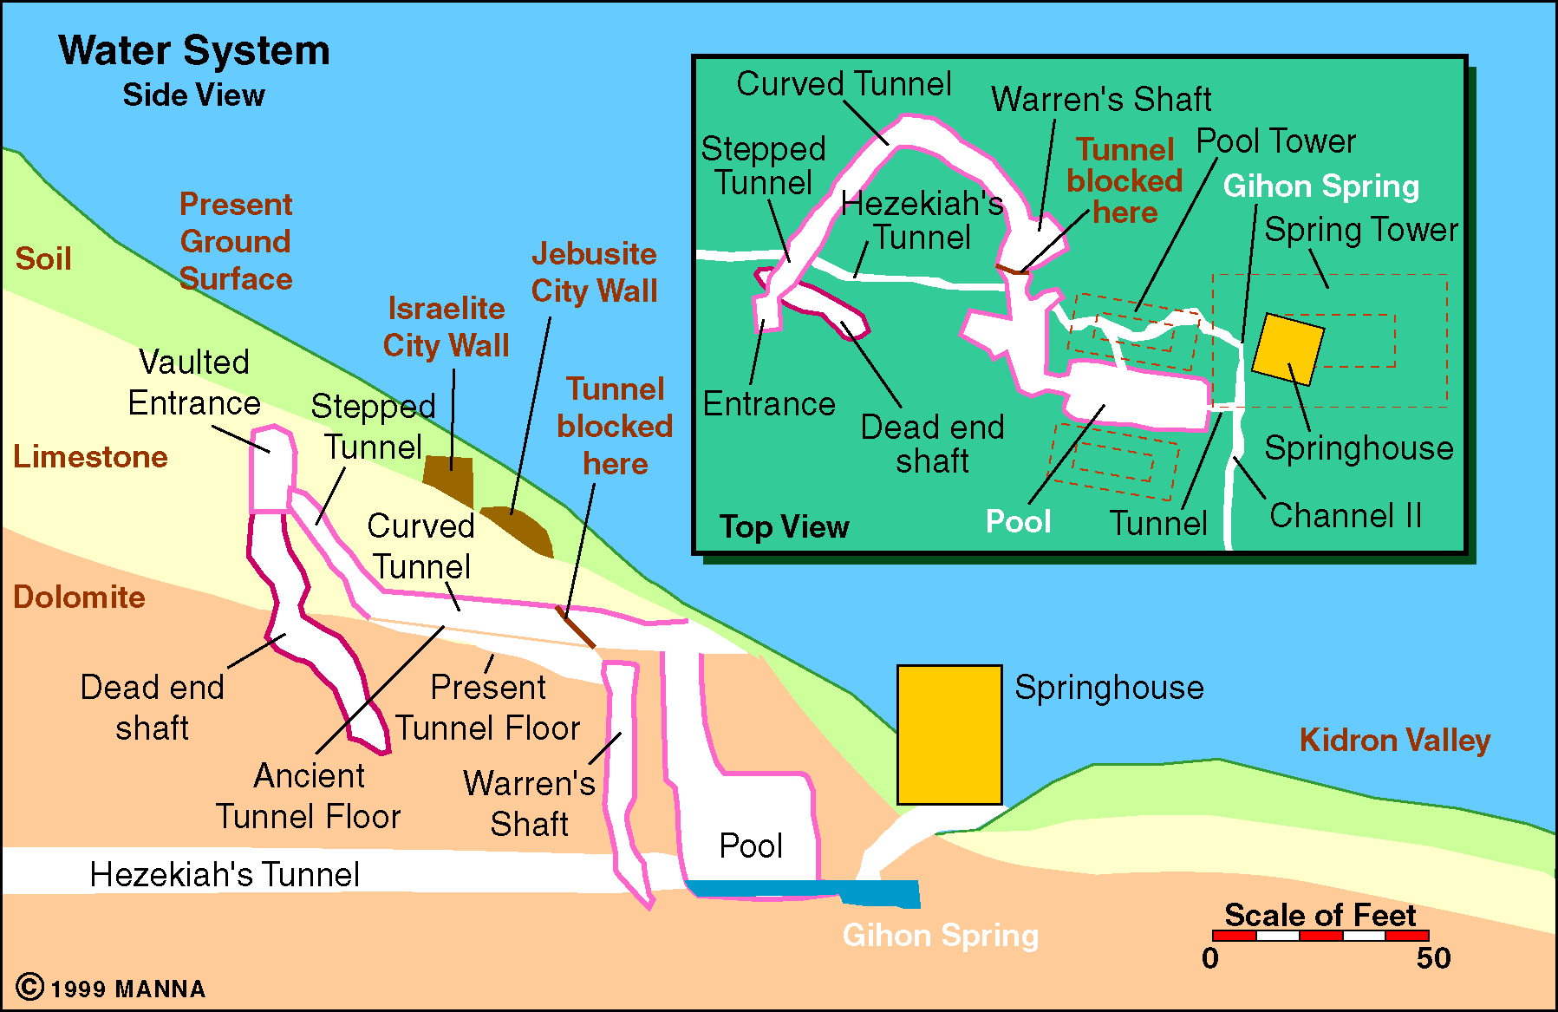
نظام المياه في أورشليم
215
العاصمة الجديدة (2 صم 5)
Gihon Spring

Slide 72
٢ صموئيل ٦

Slide 73
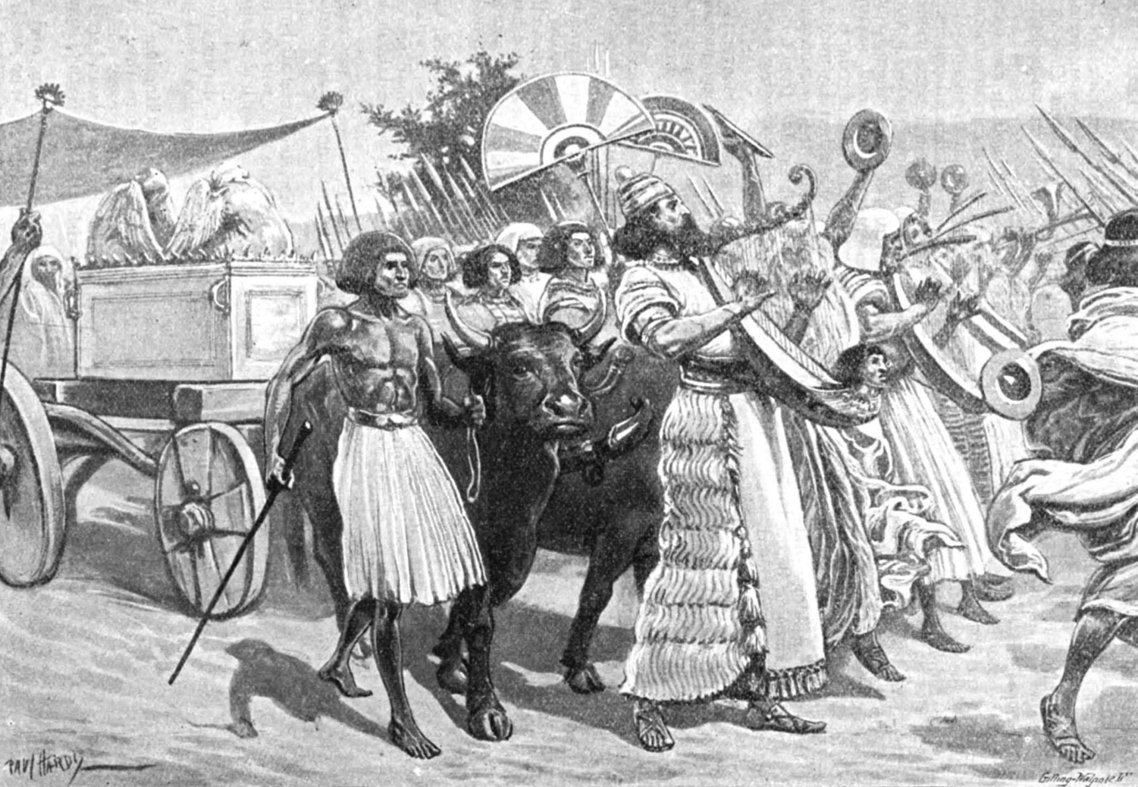
أحضر داود الملك تابوت العهد إلى أورشليم
(2 صموئيل 6: 5 - 15)
مركز عبادة جديد (2 صم 6)

Slide 74
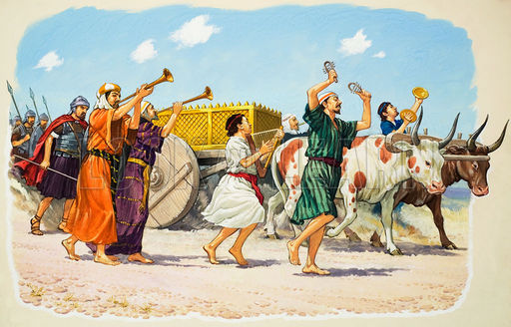
داود وتابوت العهد (2 صم 6)
200

Slide 75
٢ صموئيل ٧

Slide 76
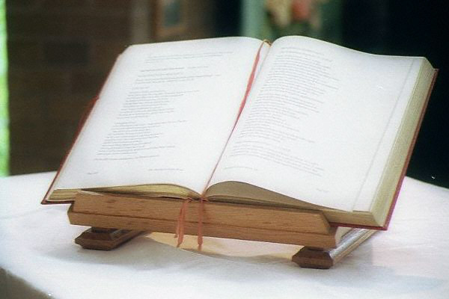
KEY WORD
209
الكلمة المفتاحية
العهد
سلالة جديدة
(2 صم 7)

Slide 77
الآية المفتاحية
209
2 صموئيل 7 : 12 - 16
سلالة جديدة
(2 صم 7)

Slide 78
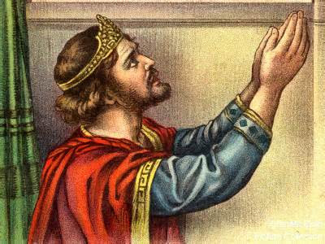
لطف العهد تجاه سـلالة داود
209
Notes:
God has the right to choose which people He wants to use to bless the rest. He chose to raise up David's line to bless the rest of us! Let's look deeper now to see how he has done it and will do it.
___________________
ES-05-Covenants-21
OB-05-Covenants-21
OS-10-Davidic Covenant-14
OS-10-2Samuel-78

Slide 79
عهود الوعد
البَرَكة
Walt Russell, Playing with Fire, p. 121
جرى تضخيمها في
العهد الإبراهيميّ
العهد الداوديّ
عهودٌ إداريَّة
كيف تختبر البَرَكة
العهد الموسويّ
شروط طاعة إسرائيل
حلَّ محلَّه
العهد الجديد
شروط الطاعة تحت المسيَّا
Walt Russell, Playing with Fire
Notes:
قام والت راسلWalt Russell) ) بتقسيم العهود إلى نوعين: عهود الوعد في مقابل العهود الإداريَّة. لكنَّ العهد الجديد (new covenant) يحمل أيضًا وعودًا كثيرةً (إرميا 31: 31-34؛ حزقيال 36). أيضا، المكان الذي يجب أن تتحقَّق فيه هذه الوعود يجب أن يكون موجودًا ومُتضمَنًا في الوعود، ونرى في العهد الجديد (new covenant) أنَّ جانب الأرض مفقودٌ حتَّى الآن. ورغم ذلك، فإنَّ هذا المخطَّط البيانيَّ يُظهِر بوضوحٍ أنَّ العهد الجديد (new covenant) يحلُّ محلَّ العهد القديم (old covenant) مع موسى.
Walt Russell groups the covenants into covenants of promise as opposed to administrative ones. However, the new covenant has many promises also (Jer 31:31-34; Ezek 36). Also, the place where they will be fulfilled must be included, so the land aspect is missing. Nevertheless, this diagram clearly shows that the new covenant replaces the old covenant of Moses.
_______
Common-172
OS-12-2Sam-79
OS-29-Joel-123

Slide 80
عهود الوعد
البركة
Walt Russell, Playing with Fire, p. 121
تم توسعته
الإبراهيمي
الداوودي
2 صم 7 : 12 - 16
عهود إدارية
كيف تختبر البركة
الموسوي شروط طاعة إسرائيل
حل محلها
الجديد شروط الطاعة تحت المسيا
Walt Russell, Playing with Fire

Slide 81
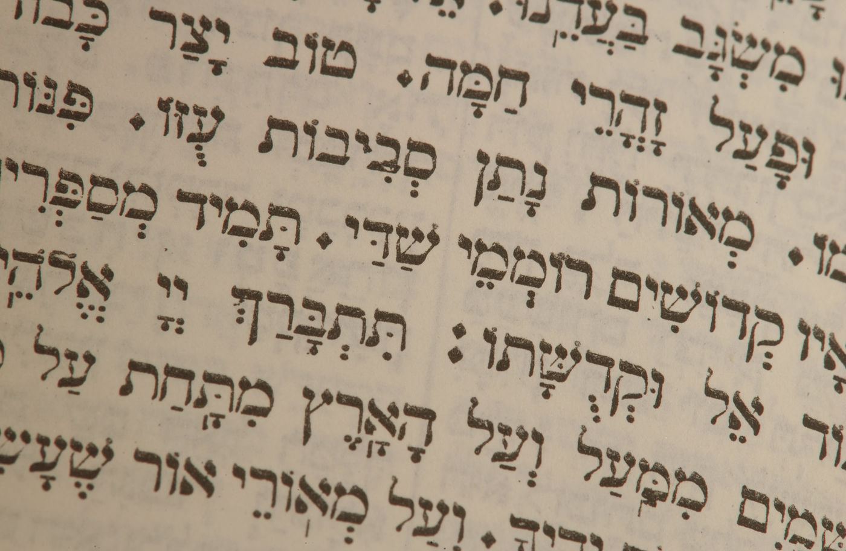
النسل الموعود
استوفى داود متطلبات خط نسب نسل يهوذا (تكوين 49: 10؛ عدد 24: 17)
Notes:
Jacob predicted that "the scepter would not depart from Judah" (Gen 49:10), so the kingly line would come from Judah and never be transferred to any other line.
___________________
OS-10-Davidic Covenant-30
OS-10-2Samuel-81

Slide 82
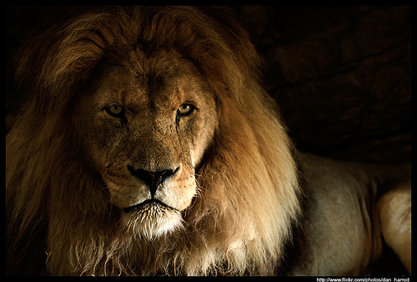
خط نسل
داود
إبراهيم
إسحق
يعقوب
يهوذا
فارص
حصرون
رام
عميناداب
نحشون
سلمون
بوعز
عوبيد
يسى
داود

Slide 83
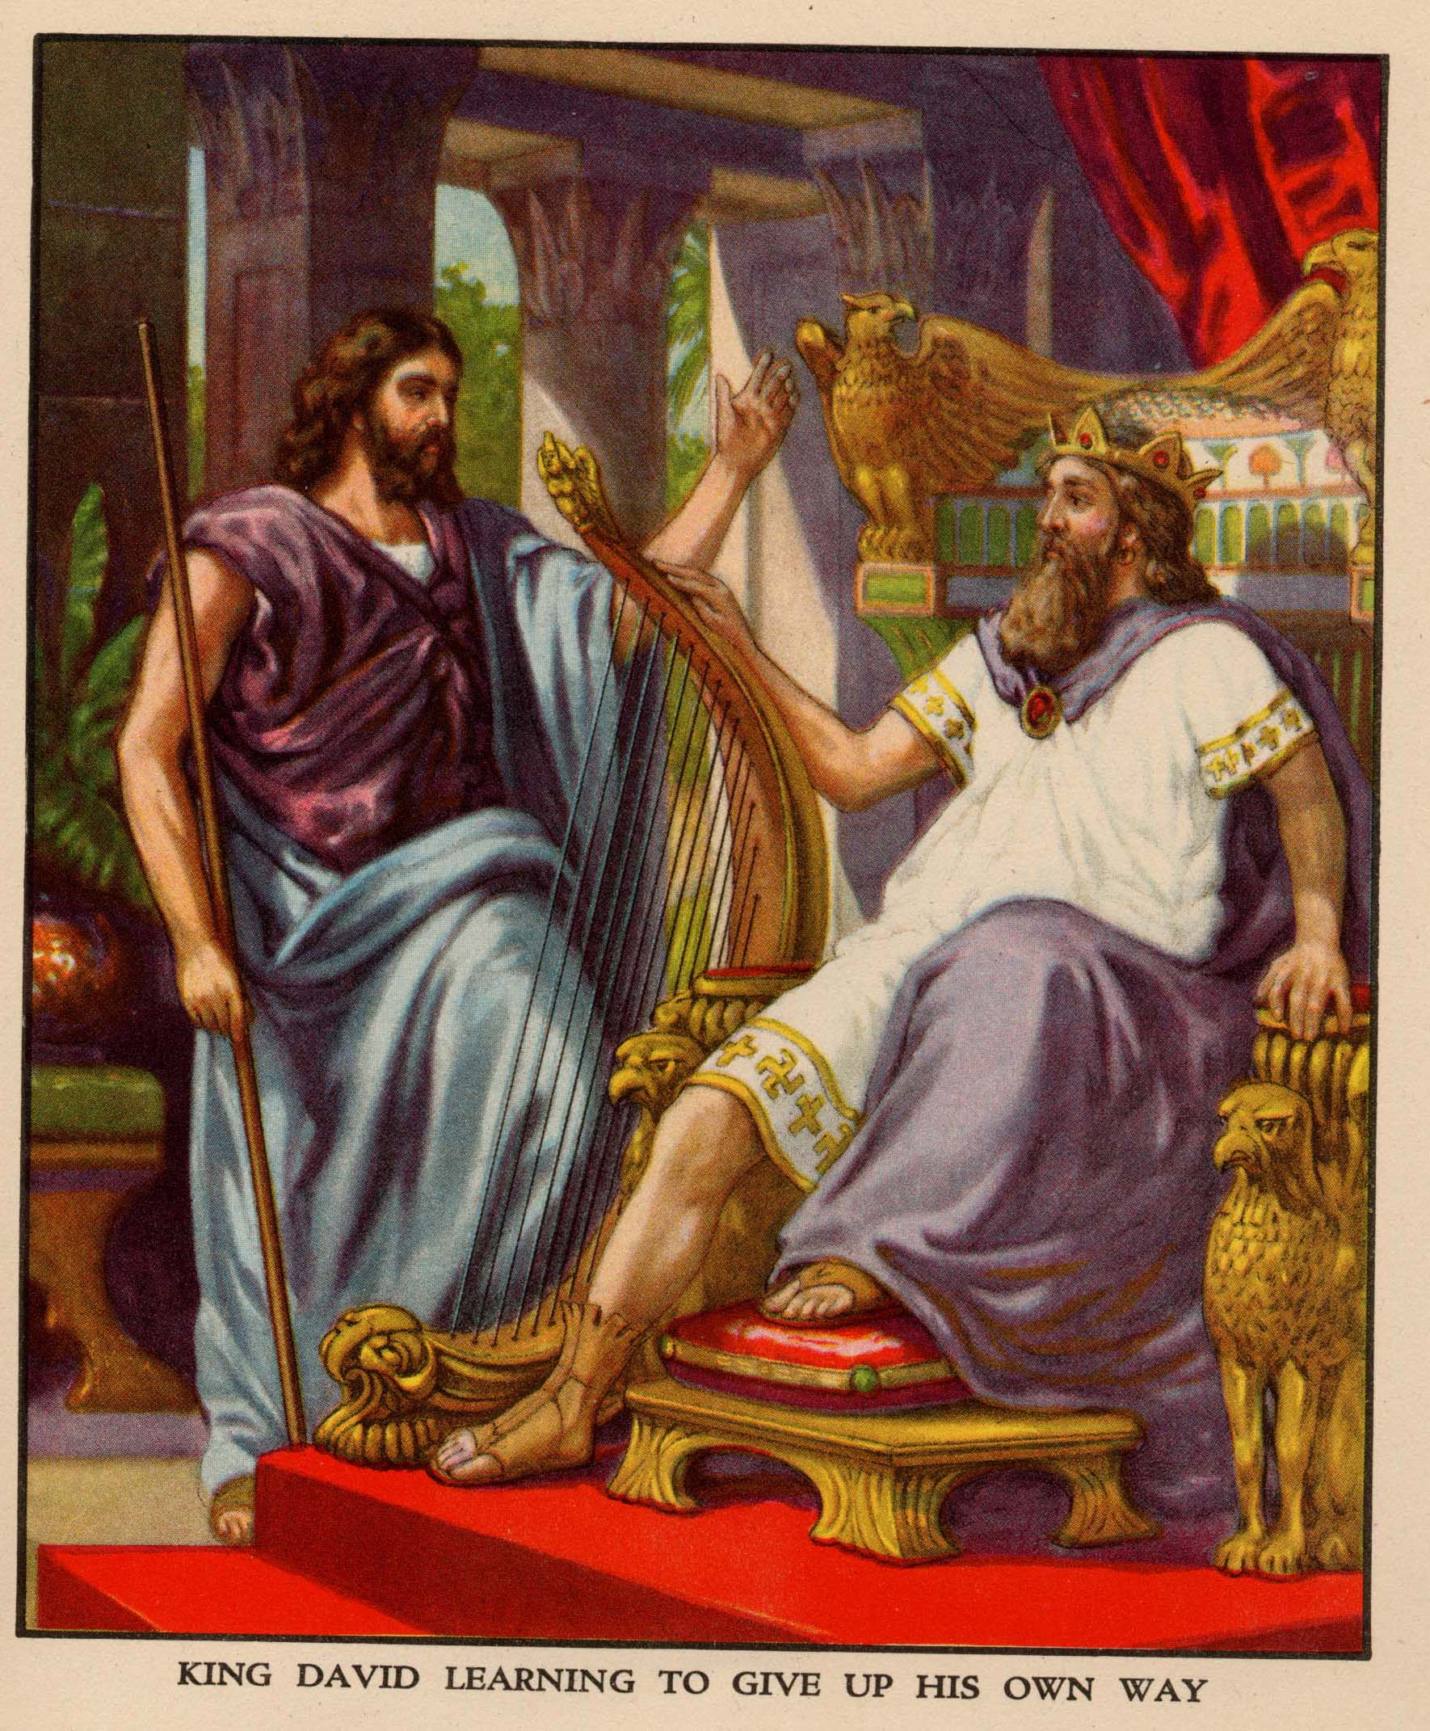
ربط ناثان وعد الله بداود (2 صم 7)

Slide 84
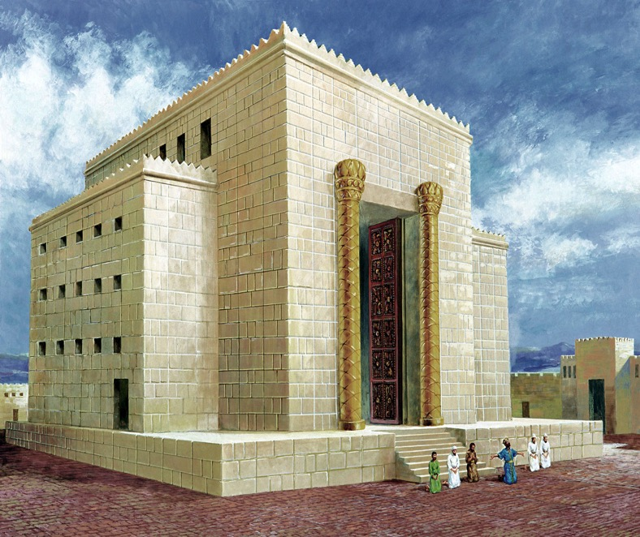


بيت داود:
أنا أبني لك بيتاً
D
A
V
I
D
Notes:
David envisioned building the temple.
___________________
OS-10-Davidic Covenant-35
OS-10-2Samuel-84

Slide 85
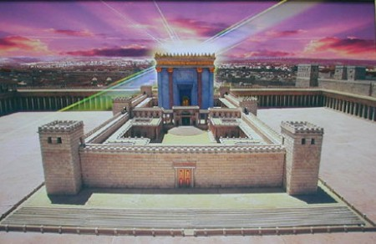
لكن من سيبني الهيكل؟
بيت الله:
أنا أبني لك بيتاً
Notes:
It was not immediately clear to David who would build the temple.
___________________
OS-10-Davidic Covenant-36
OS-10-2Samuel-85

Slide 86
آية مفتاحية
٢ صموئيل ٧: ١٢-١٣
209
متى كملت أيامك واضطجعت مع آبائك، أقيم بعدك نسلك الذي يخرج من أحشائك وأثبت مملكته. هو يبني بيتاً لإسمي، وأنا اثبت كرسي مملكته إلى الأبد.
Notes:
______
ES-05-Covenants-21
OB-05-Covenants-21
OS-10-2Samuel-86

Slide 87
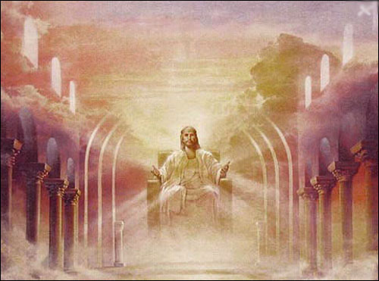
وعود العهد الداوودي
22
بماذا وعد الله داود في 2 صموئيل 7: 12 – 16؟
سلالة جديدة (2 صم 7)

Slide 88
العهد الداوودي
2 صموئيل 7: 12 - 16
متى كملت أيامك واضطجعت مع آبائك، أقيم بعدك نسلك الذي يخرج من أحشائك وأثبت مملكته.
هو يبني بيتاً لإسمي، وأنا أثبت أكرسي مملكته إلى الأبد. أنا أكون له أباً وهو يكون لي ابناً. إن تعوّج أؤدبه بقضيب الناس وبضربات بني آدم.
ولكن رحمتي لا تنزع منه كما نزعتها من شاول الذي أزلته من أمامك.
ويأمن بيتك ومملكتك إلى الأبد أمامك. كرسيك يكون ثابتاً إلى الأبد.
Notes:
Verse 15 notes the discipline aspect of the covenant, but this does NOT make the overall covenant conditional as the next verse clarifies.
___________________
OS-10-Davidic Covenant-37
OS-10-2Samuel-88

Slide 89
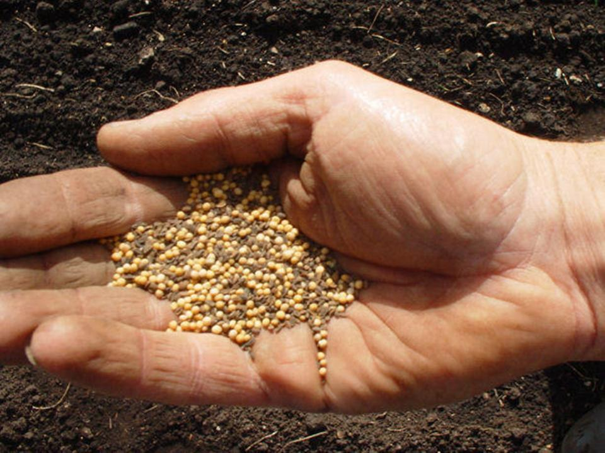
العهد الداوودي هو
استمرارية ناحية النسل في العهد الإبراهيمي والوعد أن الملوك سيأتون من نسل إبراهيم
(تكوين 17: 6 – 7)
Notes:
God promised kings among Abraham's descendants, so this indicates monarchy as God's ultimate political structure—not democracy, not a republic, or any other political system.
___________________
OS-10-Davidic Covenant-38
OS-10-2Samuel-89

Slide 90
العناصر الثلاثة الأساسية
7
تكوين 12
1 وقال الرب لأبرام اذهب من أرضك ومن عشيرتك
ومن بيت أبيك إلى الأرض التي أريك
2 فأجعلك أمة عظيمة وأباركك وأعظم اسمك وتكون بركة
أرض
نسل
ABRAHAM
The CALL
L - S - B
3 وأبارك مباركيك ولاعنك العنه وتتبارك فيك جميع قبائل الأرض
بركة
Handbook pg. 19-24
14
2

Slide 91
The Elements Expanded
العهد الإبراهيميّ
("الدعوة")
تكوين 12: 1- 3
إبراهيم
بركة
نَسْل
أرض
الدعوة
أ- ن - ب
12: 3
12: 2
12: 1
"أ – ن – ب"
Handbook pg. 19-24
16
3
Notes:
والآن، فلندرسْ هذا المخطَّط الذي وُضِعَ لتنظيم أفكارنا... ما المعنى العمليُّ لهذه الوعود الثلاث... سنُسمِّي هذا الملف: "أ – ن – ب" الموجود في حافظة "إبراهيم"...
//// أوَّلاً: الوعد رقم 1: تكوين 12: 1 أرض- ممتلكات، ميراثٌ أرضيٌّ يقبله ويُقِرُّ به معظمُ اليهود من الناحيَّة السياسيَّةإلى يومنا هذا.
//// ثانيًا: الوعد رقم 2: تكوين 12: 2 نسْل- سلسلةٌ طويلةٌ من الأحفاد... وكان هذا الوعد مثيرًا للاهتمام على نحوٍ خاصٍّ لأنَّ إبراهيم وسارة كانا قد اقتربا من سنِّ الشيخوخة في الوقت الذي فيه أعطى الله الوعد، إلَّا أنَّهما لم يكونا قد رُزِقا بعْدُ بأطفال.
//// ثالثًا وأخيرًا: الوعد رقم 3: تكوين 12: 3 بَرَكةٌ جرى تقديم وعدٌ بها لإبراهيم نفسِه ولأحفاده من بعده. علاوةً على ذلك، يعطي الله الوعد بأنَّه، بواسطة بَرَكته المقدَّمة لإبراهيم، ستتبارك جميع قبائل الأرض... ليس فقط أحفاد إبراهيم! فلنلاحظ الكلمات المستخدمة! إنَّها مهمَّةٌ لنستطيع أن نفهم النعمة!
Now study this plan of organization…the down-to-earth meaning of those three promises…the L-S-B on ABRAHAM's folder…
//// First…PROMISE #1: GENESIS 12:1...A LAND — real estate, a geographic inheritance that most Jewish people respect politically to this present day.
//// PROMISE #2: GENESIS 12:2...A SEED — a long line of descendants...especially interesting because at the time the Promise is given, ABRAHAM and SARAH are approaching old age and yet they have never had children.
//// The final PROMISE, Number 3: GENESIS 12:3...A BLESSING promised to Abraham personally and to his descendants. Furthermore, God promises that, through His blessing to ABRAHAM, all the families of the earth will be blessed…NOT JUST ABRAHAM'S descendants! Notice that wording! It's important to an understanding of GRACE!
_________
Common-161
BB-3B-Abraham-Joshua-19
OS-01-Gen4-20-slide 217
OS-10-2 Sam-92

Slide 92
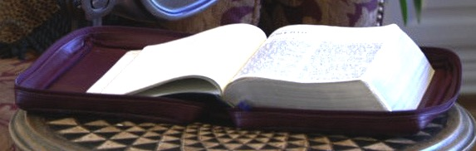
حرفي – أبدي – غير مشروط
تك 13 : 15, تك 15
60
7
العهد الإبراهيمي
تكوين 12: 1 - 3
الأرض النسل البركة
ABRAHAM
The CALL
L - S - B
حرفي
أبدي
غير مشروط
Handbook pg. 19-24
16
3

Slide 93
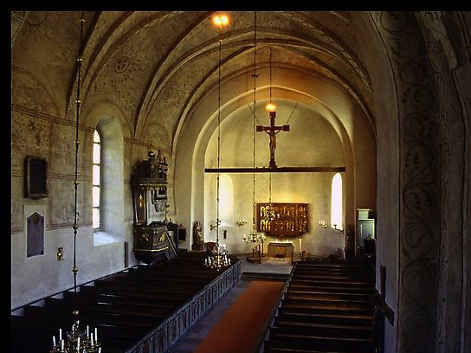
أنواع العهود غير المشروطة
60
الإبراهيميّ
الجديد
الداوديّ
الأرض
البَرَكة | النسل | الأرض
روحيّ | سياسيّ | مادِّيّ
إرميا 31 | 2صموئيل 7 | تثنية 30
Notes:
إنَّ البنود (أو الوعود) الرئيسيَّة الثلاثة للعهد الإبراهيميِّ في تكوين 12: 1-3 توسَّعَتْ لاحقًا في ثلاثة عهودٍ أُخرى في فترة العهد القديم. ستتحقَّق كلُّ هذه الوعود عندما يعود المسيح ليملك على هذه الأرض:
(1) سوف تعيش أُمَّة إسرائيل أخيرًا في الأرض التي أعطاها الله مُلْكًا أبديًّا لهم (تكوين 17: 8).
(2) حُكْم المسيح سيُقدِّم للعالم أخيرًا فرصةً ليكون تحت سيادة قائدٍ صالحٍ يبني مُلْكَه على البرِّ (إشعياء 11).
(3) إنَّ البَرَكةُ الموعود بها لإسرائيل ستشمل كثيرين غيرهم وستمتدُّ إلى الأمم (حزقيال الأصحاحان 47-48).
لقد رأينا بالفعل الكيفيَّة التي جرى بها تجسيد العهد الإبراهيميِّ بصورةٍ أكبر في ثلاثة عهودٍ أُخرى في فترة العهد القديم.
العهد بارزٌ أيضًا في الاسمين المستخدَمَيْن في الجزئين الرئيسيَّيْن للكتاب المقدَّس: النصوص المقدَّسة ما قَبْلِ المسيح (أسفار العهد القديم ) (Old Testamentوهي إشارةٌ إلى العهد القديم -Old Covenant ) والنصوص المقدَّسة ما بَعْد المسيح (أسفار العهد الجديد) (New Testament وهي إشارةٌ إلى العهد الجديد - New Covenant)
لم تكن الأسماء المُستخدَمة لهذه الأقسام الرئيسيَّة في الكتاب المقدَّس أسماء مِثْل الملكوت القديم والملكوت الجديد– أو العبادة القديمة والعبادة الجديدة– أو أيَّة تسميةٍ أُخرى تُسلِّط الضوء على موضوعٍ مختلف.
The three key provisions of the Genesis 12:1-3 Abrahamic Covenant are later amplified in three other covenants in the OT. All will be fulfilled when Christ returns to reign on this earth:
Israel will finally live in the land that God gave as an eternal possession (Genesis 17:8),
Messiah’s rule will finally provide the world with righteous leadership (Isaiah 11),
The blessing to Israel will include many Gentiles among them (Ezek 47-48).
We have already seen how the Abrahamic Covenant is fleshed out further in three other OT covenants.
Covenant is also prominent in the very names of the Old Testament (Old Covenant) and New Testament (New Covenant).
We don’t have these major divisions of the Bible called the Old Kingdom and New Kingdom—or Old Worship and New Worship—or some other designation that highlights a different theme.
_________
Common-171
OS-00-Intro & Biblical Theology-93
OS-01-Gen4-20-slide 219
OS-10-2Sam-94
OS-29-Joel-122

Slide 94
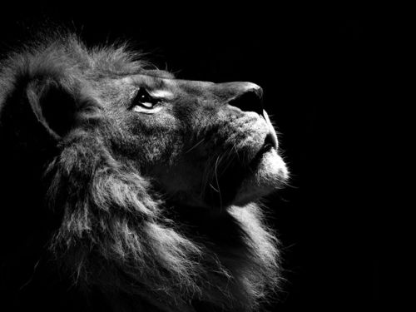
كيف يرتبط العهد الداوودي
بيسوع؟

Slide 95

يسوع هو
ابن داود الموعود
* دُعي يسوع تسع مرات ابن داود في متى (بالمقارنة مع مرتين في مرقس ولوقا ولم يذكر في يوحنا) أُشير إلى داود 59 مرة في العهد الجديد .
* مكان ولادة يسوع أي بيت لحم دعيت بمدينة داود (مت 2: 1؛ 1 صم 20 : 6)
Notes:
All Christians agree that the Davidic Covenant finds its fulfillment in Jesus, though how and when this happens is debated.
___________________
OS-10-Davidic Covenant-54
OS-10-2Samuel-95
NS-01-Matt1-14-slide 163

Slide 96
الجدول الزمنيُّ للملكوت والعهود
22 و379
9ج
تعليم الملكوت
المسيح يحكم على الكلِّ مع القدِّيسين
أفسس 1: 9 – 10
رؤيا يوحنَّا 20: 1 – 6
رؤيا يوحنَّا 22: 5ب
آدم يحكم مع الله تكوين 1: 26، 28؛ تكوين 2: 19
الشيطان يحكم بصفة إله هذا العالم تكوين 3: 15؛ 2 كور 4: 4
عهود الله مع إبراهيم لإعادة تأسيس حُكْم الإنسان بواسطة إسرائيل بصفتها "مملكة كهنة"
تكوين 12: 1 – 3
خروج 19: 6
فشَلُ إسرائيل في الشهادة للأمم بصفتها مملكة كهنة يؤدِّي إلى إدانتها بواسطة السبي تحت حُكْمٍ أجنبيّ
رفضَتْ إسرائيل عرْضَ المسيَّا بشأن الملكوت
متَّى 12: 41 – 42
متَّى 23: 37 – 39
وسَّع يسوع ملكوته ليصبح ملكوتًا سرِّيًّا يشمل الكنيسة
متَّى 13
سيُخضِع يسوع أعداء إسرائيل، والأمَّة ستؤمن به
رومية 11: 26 – 27
سقوط الإنسان
تكوين 3
العهد النُّوحيُّ (مع نوح)
تكوين 6: 18؛ 9: 8 – 17
إسرائيل
الكنيسة
الملك الألفيّ
المسيَّانيّ
الملكوت الأبديّ
عهد الأرض
(التركيز على الأمَّة)
"الإنسان الجديد" (أفسس 2: 15)
الأرض
تكوين 15: 18 (قارِنْ مع تثنية 30: 1 – 10) يعطي الوعد بالآتي:
. الأرض من وادي مصر إلى نهر الفرات (إشعياء 27: 12)
. امتلاكٌ أبديٌّ للأرض (تكوين 17: 8) بعد السبي واسترداد الأمَّة (العودة من السبي)
. بركة العالم أجمع بواسطة الأرض (إشعياء 14: 1-2)
جرت إدانة اسرائيل لرفضها المسيَّا بالتشتُّت من الأرض فترة 19 قرنًا (70م – 1948م ) لكنَّها الآن استُرِدَّتْ جزئيًّا (حز 37: 1 – 7)
تجديدٌ كاملٌ
(حز 37: 8-28)
أورشليم عاصمة العالم
(إشعياء 2: 1-5)
أورشليم الجديدة
(رؤيا يوحنَّا 21 – 22)
العهد الداوديّ
المسيح يحكم العالم
(إشعياء 11)
مع القدّيسين
(رؤيا يوحنَّا 5: 10؛ 20: 4-6)
2 صموئيل 7: 12 – 16 يعطي الوعد بالآتي:
. أبناء/نسلٌ ("بيتٌ" لا يزول)
. مملكةٌ (سلالةٌ حاكمةٌ سياسيًّا)
. عرشٌ (حقُّ الحُكْم بواسطة أحفاد السلالة)
. الهيكل (ابن داود، سليمان، سيبنيه)
المسيح هو رأسٌ لكنيسته، والتي هي هيكلٌ روحيٌّ
(أفسس 2: 19 – 22؛ 2كورنثوس 6 : 16)
يُسلِّم المسيح المُلْك لله الآب
(1كورنثوس 15: 24)
تكوين 12: 1 - 3
العهد الإبراهيميّ
النسل
العهد الجديد
إر 31: 31 – 34 يعطي الوعد بالآتي:
. الغفران
. سكنى الروح القدس
. قلبٌ جديدٌ وفكرٌ جديدٌ وطبيعةٌ جديدةٌ
. توحيد (لمُّ الشمل) إسرائيل ويهوذا
. لا داعي للكرازة
حلَّت العناصر الثلاثة الأولى من العهد الجديد محلَّ العهد الموسويّ
( لوقا 22: 20؛ 2كورنثوس 3: 6)
العناصر الخمسة كاملةً تُتَمَّم في استردادٍ للأُمَّة
(زكريَّا 8)
كلُّ الأشياء تصير جديدة!
(رؤيا يوحنَّا 21: 5)
البركة
العهد الموسويّ
جرى إلغاء الناموس وتتميمه واستبداله على الصليب (رومية 7: 1-6؛ 1كور 9: 19-21؛ عبرانيِّين 8: 13)
مؤقَّتٌ (غلاطيَّة 3: 19) ومشروطٌ (تثنية 28) ليعلن الخطيَّة (رومية 7: 7) وليضبط إسرائيل (غلاطيَّة 3: 23 – 25)
الطبعة السابعة
30 نوفمبر/تشرين الثاني 2023
يُركِّز الكتاب المقدَّس على موضوع ثنائيَّة "الملكوت–العهد". دور إسرائيل من زمن إبراهيم نراه يتوسَّع بعْدَ المسيح ليشمل الكنيسة (الاستمراريَّة)، لكنَّ الكنيسة لا تحلُّ أبدًا محلَّ الأمَّة فهي ليست "إسرائيل الجديدة" (عدم الاستمراريَّة). ستتمتَّع إسرائيل من جديدٍ بالأهمِّيَّة والصدارة على مستوى العالم بعْدَ أن تضع ثقتها بالمسيح في مجيئه الثاني.
Notes:
يجمع هذا المخطَّط المعقَّد ما بين موضوعَي "الملكوت" و"العهود". يُقدِّم اللهُ للبشريَّة عبْرَ العصور السلطانَ للاشتراك معه في حُكْمِ ملكوته (انظرْ إلى النصِّ باللون الأبيض في أعلى السلايد- تحت العنوان). لكنَّ الجزء الأساسيَّ من السلايد يُبيِّن ظهورَ وعود "العهد الإبراهيميِّ" للعيان في "عهد الأرض"، وفي وعود "العهد الداوديّ"، ووعود "العهد الجديد"- التي جرى تحقيقها جزئيًّا في الوقت الحاضر، ولكنَّها ستُتَمَّم كلِّيًّا في الملكوت المسيانيّ. سيحدث هذا في زمن "المُلْك الألفيّ"، وسيحدث على نحوٍ أوضح بعد ذلك في "الحالة الأبديَّة".
• يُظهِر هذا الرسم البيانيُّ أيضًا أنَّ العهد الجديد قد حلَّ محلَّ العهد القديم (الموسويّ).
يتَّفق الجميع على أنَّ تحقيقًا جزئيًّا للعهد المُعطَى لإبراهيم موجودٌ الآن للكنيسة في الروح القدس الساكن فيها وغفران الخطايا (إرميا 31: 31-34)- وأنَّ الإتمام النهائيَّ سيكون في "الحالة الأبديَّة".
يتعلَّق مجال الخلاف الرئيسيِّ بشأن الفترة الزمنيَّة الممتدَّة من الوقت الحاضر إلى وقت بدء الحالة الأبديَّة. هل ستكون هناك أمورٌ تتحقَّق حرفيًّا مِثْل أرضٍ وعرشٍ وبَرَكةٍ على مستوى العالم لإسرائيل القوميَّة (العِرْقيَّة) قبْلَ بدء الملكوت الأبديّ؟ يُظهِر هذا المخطَّط البيانيُّ المقاطعَ الكتابيَّة التي تعطي بصورةٍ مدوِّيةٍ إجابةَ "نعم" عن هذا السؤال، وذلك في تتميمٍ جزئيٍّ في الوقت الحاضر وتتميمٍ كلِّيٍّ في المستقبل. وسنحصل على إجابة "نعم" تلك إذا قرأنا المقاطع الكتابيَّة المذكورة بالمعنى اللغويِّ الطبيعيِّ للكلمات المستخدَمة في تلك المقاطع. لكنَّ الملكوت المسيانيَّ سيكون على مرحلتين- الأولى في المُلْك الألفيِّ الذي سيدوم 1000 سنة. ثمَّ بعد ذلك تأتي المرحلة الثانية- "الحالة الأبديَّة"- في أورشليم الجديدة بعد تدمير السماوات الحاليَّة والأرض الحاليَّة (رؤيا يوحنَّا 21-22). يا له من مستقبلٍ رائعٍ ينتظر أولئك الذين يثقون بيسوع!
This complicated chart combines the two themes of Kingdom and Covenants. God's kingdom rule extends to humanity across the ages at the top. But the major part shows the unfolding of the Abrahamic Covenant in its Land Covenant, Davidic Covenant, and New Covenant promises—partially fulfilled in the present, but fully completed in the Messianic Kingdom. This will happen in the Millennial Age and especially in the Eternal State.
• This chart also shows that the Old (Mosaic) Covenant was replaced by the New Covenant.
All agree that a partial fulfillment of the covenant to Abraham exists now to the Church in the indwelling Holy Spirit and forgiveness of sins (Jer 31:31-34)—and the ultimate fulfillment will be in the eternal state.
The main area of disagreement relates to the time period from now to eternity. Will there be a literal land, throne, and worldwide blessing to national (ethnic) Israel before the eternal kingdom? This chart shows verses giving a resounding YES to that question in a present partial fulfillment and a future full fulfillment in the normal sense of language in the verses cited. But the messianic kingdom will be in two stages—first in a millennial fulfillment to last 1000 years, but then, after that, the eternal stage in the new Jerusalem after the destruction of our present heavens and earth (Rev 21–22). What an amazing future remains for those who trust Jesus!
____________
Common-151
BG-13-Present & Future Geog-74
BS-14-OT_Literature-55
BT-01-OT Biblical Theology-25
CH-02-Nature-103-p34a
OC-10-Chronology-42
OS-00-Intro & Biblical Theology-40 & 103
OS-00-Pentateuch-18
OS-01-Gen4-20—slide 220
OS-02-Exodus-294-p22
OS-05-Deut-285, 306
OS-10-2Sam-97-p22
OS-10-Davidic Covenant-29
OS-12-Kings & Prophets Charts-25
OS-13-1 Chron-46
OS-23-Isaiah-97-p337
OS-24-Jeremiah-174-p337
OS-23-Isaiah-97-p337
OS-28-Hosea-49
OS-31-Obadiah-164
05-Acts1-2-slide 45
NS-06-Rom9-16—slide 49
NS-09-Gal-148-p9g
NS-19-Hebrews-342-p9g
NS-27-Rev20-22-slide 189
SA-08-Mosaic Law-19-p38a

Slide 97
وعود العهد الداوودي
22
بماذا وعد الله داود في ٢ صموئيل ٧: ١٢-١٦؟
* أبناء: بيت لا يفنى.
* مملكة: سلالة حاكمة سياسياً (كل ملك على أورشليم يجب أن يكون من نسل داود المباشر).
* عرش: كعهد أبدي (عدد ١٦) حق الملك سوف يبقى في عائلته للأبد.
* هيكل: سيقوم سليمان ببنائه.
* تأديب: سيعاقب الله الملوك العصاة لكنه سيحفظ وعوده غير المشروطة.
سلالة جديدة
(٢ صم ٧)

Slide 98

المسيا من نسل يهوذا
منذ بركة يعقوب في تك ٤٩: ٩-١٠ يصور الأسد ملكاً
يهوذا جرو أسد، من فريسة صعدت يا ابني، جثا وربض كأسد وكلبوة. من ينهضه؟ لا يزول قضيب من يهوذا ومشترع من بين رجليه حتى يأتي شيلون وله يكون خضوع شعوب.

Slide 99

ما هو خط نسل المسيا؟
Notes:
___________________
OS-10-Davidic Covenant-53
OS-10-2Samuel-99
NS-01-Matt1-14-slide 161

Slide 100
المملكة بحسب متَّى 1
218ب
سقوط المملكة
تأسيس
المملكة
الأبديَّة
إبراهيم
سليمان
شألتئيل
إسحق
رحبعام
زربابل
يعقوب
أبيا
أبيهود
يهوذا
آسا
ألياقيم
فارص
يهوشافاط
عازور
حصرون
يهورام
صادوق
فَجَمِيعُ ٱلْأَجْيَالِ مِنْ إِبْراهِيمَ إِلَى دَاوُدَ أَرْبَعَةَ عَشَرَ جِيلًا، وَمِنْ دَاوُدَ إِلَى سَبْيِ بَابِلَ أَرْبَعَةَ عَشَرَ جِيلًا، وَمِنْ سَبْيِ بَابِلَ إِلَى ٱلْمَسِيحِ أَرْبَعَةَ عَشَرَ جِيلًا
متَّى 1 : 17
رام
عزِّيَّا
أخيم
عميناداب
يوثام
أليود
نحشون
آحاز
اليعازر
سلمون
حزقيَّا
متان
بوعز
منسَّى
يعقوب
عوبيد
آمون
يوسف
مريم
يسى
يوشيا
قيام المملكة
داود الملك
يكنيا (السبي)
يسوع المسيبح
Notes:
تترك سلسلة نسَبِ متَّى ثلاثة ملوكٍ بين يهورام وعزِّيَّا (= عزريا)، معطيًا 14 جيلًا في كلِّ فترةٍ من الصعود والسقوط والحفاظ على المملكة حتَّى يسوع.
يحتوي الكتاب المقدَّس على أنسابٍ عدَّة تخصُّ نَسْلَ داود:
(1) فارص إلى داود (راعوث 4: 18-22)
(2) داود (1000 ق.م.) إلى بني اليوعيني حوالي 400 ق.م. (1أخبار الأيَّام 3: 9-17).
(3) إبراهيم إلى يسوع (متَّى 1: 1-17)
(4) آدم إلى يسوع (لوقا 3: 23-38)
تتعلَّق إحدى الصعوبات بابن يهوياكين/ يكنيا/ كُنياهو من نَسْل داود. هل كان ابنه شألتيئيل (متَّى 1: 12) أم نتبع نَسْلَ يهوياكين مع ابنه الآخَر فِدايا (1أخبار الأيَّام 3: 17-19) أو ابنه ريسا (لوقا 3: 27)، ولم يُدرَج الأخير حتَّى بين الأبناء السبعة ليهوياكين في 1أخبار الأيَّام 3: 17-18؟
"2. نسْلُ سليمان (1أخبار الأيَّام 3: 10-24)
3: 10- 24. هذه القائمة من أحفاد سليمان هي في الواقع قائمةٌ بملوك يهوذا من سليمان وحتَّى صدقيَّا (الأعداد ١٠-١٦) واستمراريَّتهم في أثناء السبي وما بَعْدَ السبي (الأعداد ١٧-٢٤). ولم تُذكَر عثليا الملكة التي حكمَتْ بين أخزيا ويوآش (العدد 11)، وذلك لأنَّها لم تكنْ سوى شخصٍ اغتصب الحكم السياسيَّ ولم تكنْ في الخلافة الحقيقيَّة للأُسْرَة الحاكمة (راجِعْ 2ملوك 11). كان يوحانان أحد أبناء يوشيَّا (1أخبار الأيَّام 3: 15) غير معروفٍ لو لم يُذكَر هنا، ولا يمكن أن يكون هو نفسه يهوآحاز (2ملوك 23: 31) لأنَّ يهوآحاز كان [المجلَّد. 1، ص. 595] أصغر من يهوياقيم (راجِِعْ 2ملوك 23: 36). هذا يعني أنَّ شلُّوم (١أخبار الأيَّام ٣: ١٥) هو نفسه يهوآحاز وأنَّه سبَقَ إخوته إلى العرش رغم أنَّه الابن قبل الأخير ليوشيَّا (راجِعْ إرميا ٢٢: ١١- ١٢).
ما تَبَقَّى من الخلافة للأُسْرَة الحاكمة التي يتبعها كاتب سِفْر الأخبار هو يكنيا (عبرانيِّين؛ راجِعْ حاشية ترجمة الكتاب المقدَّس NIV من ١أخبار الأيَّام 3: 16؛ المعروف أيضًا باسم "يهوياكين". راجِعِ العدد 17 و2ملوك 24: 8، واسم "كُنياهو"، إرميا 22 :24، الحاشية). ثم جاء بعد ذلك فِدايا (١أخبار الأيَّام 3: 18). زربَّابل (العدد 19)، حننيا (العدد 19)، شكنيا (العدد 21)، شمعيا (العدد 22)، اليوعيني (العدد 23)، وهوداياهو (العدد 24).
وهنا يجب معالجة ثلاث صعوبات. أوَّلاً، زربَّابل (العدد 19) يُدعَى في موضعٍ آخَر "ابن" شألتيئيل، وليس ابن فِدايا (عزرا 3: 2، 8؛ 5: 2؛ نحميا 12: 1؛ حجِّي 1: 12، 14؛ 2: 2، 23؛ متَّى 1: 12؛ لوقا 3: 27). وحيث إنَّ شألتيئيل وفِدايا كانا أخوةً (1أخبار الأيَّام 3: 17-18)، فيبدو أنَّ الحلَّ الأفضل لتفسير هذه الصعوبة هو أنَّ شألتيئيل مات في وقتٍ مبكِّرٍ ثمَّ تولَّى أخوه الأصغر فِدايا دورَ (مسؤوليَّة) شألتيئيل في الخلافة ضمن الأُسْرَة الحاكمة. أمَّا المشكلة الثانية فتتعلَّق برواية لوقا عن سلسلة الأنساب التي يُحدَّد فيها شألتيئيلُ على أنَّه ابن نيري، الذي لا ينحدر من نَسْل سليمان بل من نَسْل ناثان بن داود (لوقا 3: 27-31). قد تكمن الإجابة عن هذه المشكلة في احتماليَّة أنَّه بسبب أنَّ يكنيا لم يكنْ له وارثٌ ذَكرٌ يجلس على العرش بعده (راجِعْ إرميا 22: 30)، فقد تزوَّجَتْ ابنة يكنيا من نيري بن مَلْكِي (لوقا 3: 27-28؛ وهو ليس "مَلْكِي" المذكور في لوقا 3: 24) من نَسْل ناثان. من الناحية القانونيَّة، فإنَّ شألتيئيل- بصفته حفيد يكنيا- يواصل سلالةَ داود بواسطة خطِّ تسْلِ سليمان، وهي وجهة النظر التي تَبَنَّاها متَّى (متَّى 1: 6-12).
المشكلة الثالثة تظهر في سلالة زربَّابل. يذكر كاتبُ سِفْر الأخبار أبناءَ زربَّابل السبعة وابنته الوحيدة (1أخبار الأيَّام 3: 19ب-20). لكن لم يُذكَرْ أيٌّ منهم في سلسلة نسَبِ متَّى أو لوقا. يتتبَّع البشير متَّى نسَبَ يسوع من داود من جهة خطِّ نَسْل سليمان، ويذكر البشير متَّى أنَّ ابن زربَّابل هو أبيهود (متَّى 1: 13). وعلى الجانب الآخَر، يتتبَّع البشيرُ لوقا نسَبَ يسوع من جهة خطِّ نَسْل ناثان، ويذكر أنَّ ريسا هو ذلك الابن (لوقا 3: 27). وبالطبع، من الممكن تمامًا أنَّ شألتيئيل وزربَّابل المذكورين في إنجيل لوقا ليسا نفس الشخصين المذكورَيْن في سِفْر أخبار الأيَّام الأوَّل، وأنَّ لوقا يحتفظ بسلسلة نسَبِ مريم مباشرةً من داود من جهة خطِّ نَسْل ناثان، وهو خطُّ خلافةٍ ضمن الأُسْرَة الحاكمة ليس له أيَّة صلةٍ أُخرى بسلسلة النسب التي يذكرها كاتبُ سِفْر الأخبار (راجِعِ التعليقات على لوقا 3: 27). وهذا من شأنه أن يستبعد الحلَّ المقترح للمشكلة الثانية المذكورة سابقًا (وسيؤدِّي في الواقع إلى إزالة تلك المشكلة تمامًا). هذا الأمر ما يزال يتركنا دون حلٍّ للتباين ما بين 1أخبار الأيَّام 3: 19ب-20 ومتَّى 1: 13. يمكن للمرء أن يُخمِّن أنَّ أبيهود هو اسمٌ آخَر لأحد أبناء زربَّابل السبعة المذكورين في أخبار الأيَّام الأوَّل أو أنَّ اسمه لم يُذكَرْ في تلك القائمة. وإمكانيَّة حدوث مِثْل هذا الأمر يمكن رؤيتها في (1أخبار الأيَّام 3: 22) حيث ذكَرَ المؤرِّخ الذي كتَبَ سِفْر أخبار الأيَّام أنَّ شمعيا كان لديه ستَّة أبناء ولكنَّه أدرج منهم خمسة أسماءٍ فقط (يوجين ميريل، "1أخبار الأيَّام"، شرْحُ بايبل نوليدج (The Bible Knowledge Commentary) [ويتون، إلينوي: فيكتور، 1985]، 1: 594-95).
Matthew’s genealogy omits three kings between Jehoram and Uzziah (=Azariah), giving 14 generations in each period of the rise, fall, and preservation of the kingdom until Jesus.
The Bible has several genealogies of the Davidic line:
Perez to David (Ruth 4:18-22)
David (1000 BC) to the sons of Elionai around 400 BC (1 Chron 3:9-17)
Abraham to Jesus (Matt 1:1-17)
Adam to Jesus (Luke 3:23-38)
One difficulty concerns the son of Jehoiachin/Jeconiah/Coniah in the Davidic line. Was his son Shealtiel (Matt 1:12) or should we follow the line of Jehoiachin with his other son Pedaiah (1 Chron 3:17) or his son Rhesa (Luke 3:27), the latter not even listed among the seven sons of Jehoiachin in 1 Chron 3:17?
“2. DESCENDANTS OF SOLOMON (3:10-24)
3:10-24. This list of Solomon’s descendants is in effect a list of Judah’s kings from Solomon through Zedekiah (vv. 10-16) and their exilic and postexilic continuation (vv. 17-24). Athaliah, the queen who ruled between Ahaziah and Joash, is not mentioned (v. 11). That is because she was only a political usurper and was not in the true dynastic succession (cf. 2 Kings 11). Of the sons of Josiah, Johanan (1 Chron. 3:15) is otherwise unknown. He cannot be Jehoahaz (2 Kings 23:31) because Jehoahaz was [Vol. 1, p. 595] younger than Jehoiakim (cf. 2 Kings 23:36). This means that Shallum (1 Chron. 3:15) is identical to Jehoahaz who, though the next-to-youngest son of Josiah, preceded his brothers on the throne (cf. Jer. 22:11-12).
The remainder of the succession followed by the chronicler is Jeconiah (Heb.; cf. NIV marg. of 1 Chron. 3:16; also known as Jehoiachin; cf. v. 17 and 2 Kings 24:8, and Coniah, Jer. 22:24, marg.). Then came Pedaiah (1 Chron. 3:18), Zerubbabel (v. 19), Hananiah (v. 19), Shecaniah (v. 21), Shemaiah (v. 22), Elioenai (v. 23), and Hodaviah (v. 24).
Three difficulties here must be addressed. First, Zerubbabel (v. 19) is elsewhere called the son of Shealtiel, not the son of Pedaiah (Ezra 3:2, 8; 5:2; Neh. 12:1; Hag. 1:12, 14; 2:2, 23; Matt. 1:12; Luke 3:27). Since Shealtiel and Pedaiah were brothers (1 Chron. 3:17-18) the best solution seems to be that Shealtiel died early on and his role of dynastic succession was assumed by his younger brother Pedaiah. The second problem concerns Luke’s account of the genealogy in which he identifies Shealtiel as the son of Neri, whose descent is not from Solomon but from David’s son Nathan (Luke 3:27-31). The answer may lie in the possibility that since Jeconiah had no male heir to sit on the throne (cf. Jer. 22:30), a daughter of Jeconiah married Neri, son of Melki (Luke 3:27-28; not the Melki of Luke 3:24), of the line of Nathan. Legally Shealtiel, as grandson of Jeconiah, would continue the Davidic dynasty through Solomon, a viewpoint espoused by Matthew (Matt. 1:6-12).
The third conflict appears in Zerubbabel’s line. The chronicler lists Zerubbabel’s seven sons and one daughter (1 Chron. 3:19b-20). But none of them is mentioned in the genealogies of either Matthew or Luke. Matthew, who traces Jesus’ descent from David through Solomon, wrote that the son of Zerubbabel was Abiud (Matt. 1:13). Luke, viewing it through Nathan, said Rhesa was that son (Luke 3:27). It is entirely possible, of course, that the Shealtiel and Zerubbabel of Luke are not the same as those of 1 Chronicles and that Luke preserves a genealogy of Mary straight from David through Nathan, a line of succession that has no other connection with the chronicler’s genealogy (cf. comments on Luke 3:27). This would preclude the suggested solution to the second problem previously mentioned (and would, in fact, eliminate the problem altogether). This still leaves the variance between 1 Chronicles 3:19b-20 and Matthew 1:13. One may conjecture that Abiud is another name for one of the seven sons of Zerubbabel listed in Chronicles or that his name is missing from that list to begin with. That such a thing is possible may be seen in 1 Chronicles 3:22 where the historian wrote that Shemaiah had six sons but listed only five names” (Eugene Merrill,"1 Chronicles,” in The Bible Knowledge Commentary [Wheaton, IL: Victor, 1985], 1:594-95).
______
Common-284
OS-10-2Sam-100
OS-13-1Chron-81
NS-01-Matt1-14—slide 161

Slide 101

يقول متى أن يسوع ملك

Slide 102
مملكة حرفية لنسل داود
218س
١. اللغة الاعتيادية للمملكة مستخدمة .
٢. فسر الأنبياء المملكة حرفياً
٣. فسر شعب إسرائيل المملكة حرفياً
٤. في عام 586 ق.م كانت المملكة التي أطيح بها من نفس النوع
٥. العهد الداوودي مرتبط بإسرائيل فقط
٦. رأى داود أن العهد ينطبق على إسرائيل فقط
٧. أجزاء منه تم تتميمها حرفياً
٨. عرش داود ليس مرتبطاً بحالة المسيح الحالية في السماء
٩. يوحنا، يسوع، الاثنا عشر والسبعون قدموا إسرائيل كمملكة حرفية
(مت ٣: ١١، ٤: ١٧، ١٠: ٧، لو ١٠: ١ و٩)
Notes:
Knowing the nature of the kingdom first will help us discern when it will take place. If it is only a spiritual kingdom, then we will be led to think that it occurs now, though only partially since most people still do not submit to the Lord. But if it both a spiritual and political kingdom, then it obviously is future, for it should be evident to all that Jesus is not exercising his political rule on this rebellious planet. These factors lead
______________
Common-494
OS-10-Davidic Covenant-67
OS-10-2Samuel-102
NS-01-Matt1-14—slide 165

Slide 103
٢ صموئيل ٨

Slide 104

انتصارات
داود
زبح
140
فينيقيا
آرام
2 صموئيل 8
إسرائيل
عمون
فلسطين
مؤاب
مصر
أدوم
Notes:
David expanded the kingdom with a new boundary through military victories in the north and south as God's fulfillment of his promise to give Israel rest from its enemies (2 Sam 8).

Slide 105

حدود جديدة
(2 صم 8)
وهذه أيضاً قدسها الملك داود للرب مع الفضة والذهب الذي قدسه من جميع الشعوب الذين أخضعهم
(2 صموئيل 8: 11)

Slide 106
٢ صموئيل ٩
Notes:
David honored Jonathan's son Mephibosheth as a new son to show loyalty to Saul (2 Sam 9).

Slide 107

ابن جديد
(2 صم 9)
فقال له داود،
"لا تخف"
(لمفيبوشث ابن يوناثان)
2 صموئيل 9: 7

Slide 108
٢ صموئيل ١٠
Notes:
David’s victory over ungrateful Ammon and Syria acquired them as new vassals (2 Sam 10).

Slide 109
دول جديدة
تابعة لداود
زبح
140
فينيقيا
آرام
2 صموئيل 10
إسرائيل
عمون
فلسطين
مؤاب
مصر
أدوم

Slide 110

انتصارات داود
209
أطلس مودي لأراضي الكتاب المقدس, 121
تابعين جدد
(2 صم 10)

Slide 111

كان الله لطيفاً بأن أعطى يسوع ملكاً
Notes:
The LORD shows us his compassion in placing the crown on Jesus.

Slide 112

نحن نريد الديمقراطية
Demos (الشعب) + kratos (يحكم)
Notes:
Our human tendency is to like to be in control.
We like to elect our leaders because we feel that we can do the best job in directing our lives.
But how are we doing at being in control? Just look at the world we live in where we seize control! If you haven’t noticed, it’s a mess.

Slide 113
نحن نفضل الديمقراطية لكن الله يأمر بالملكية
Notes:
We are far better to see that God shows his kindness to us when he gives the leader we really need in Christ.

Slide 114

الحكم من روما؟
Notes:
How are we doing with rule from Rome now like there was in the first century?

Slide 115

أورشليم
Notes:
Matthew 2 shows us that the Jews were more disturbed at the birth of Jesus than they were with Herod’s rule!

Slide 116

1000 سنة
حكم المسيح الألفي
Notes:
Yet Jesus is the Prince of Peace to those who believe: “Peace on earth to all with whom he is pleased.” He will rule in peace for 1000 years over those who believe!

Slide 117
كيف يمثل الله اللطف نحونا بحيث نكون لطفاء نحو الآخرين؟
طريقتين
Notes:
In what ways does the Lord exemplify compassion to us so we can pass this compassion on?

Slide 118
1. لطف الله يعطينا قادة (2 صم 1 – 10)
Notes:
The LORD grants us his divinely appointed authorities to follow.

Slide 119
2. لطف الله يعطينا تأديب (2 صم 11 – 24)
Notes:
The LORD blesses us with inconveniences to turn us back to him.

Slide 120
٢ صموئيل ١١

Slide 121

عندما تكون الحياة جيدة جداً فاحترس

Slide 122

الإصحاح 11 = الإفلاس
الإفلاس

Slide 123

209
الإفلاس
الخطية
التجاوز
العصيان
الإصحاح 11
القتل |  | الزنى
6 - 27 |  | 1 - 5
على كل إسرائيل
من أورشليم
33 سنة (1004 – 971 ق.م)

Slide 124

ذهن عاطل
أدى إلى
ذهن وثني
وكان عند تمام السنة في وقت خروج الملوك (11 : 1)

Slide 125


بثشبع تستحم

Slide 126

الخاتمة الحتمية

Slide 127

أوريا الحثي
وملكه الشرير داود

Slide 128

فسقط بعض الشعب من عبيد داود ومات أوريا الحثي أيضاً (2 صم 11 : 17)

Slide 129

Amman Citadel northern wall from west
Notes:
You can visit the location of Uriah's death in Raboth Ammon today at the Amman Citadel (credit: Dr Rick Griffith, BibleStudyDownloads.org).

Slide 130

Amman Citadel northern wall from west
قلعة عمان، الحائط الشمالي من الغرب
Notes:
The wall overlooking the area of Uriah’s attack is part of an Islamic palace complex (credit: Dr Todd Bolen, BiblePlaces.com).

Slide 131

Amman Citadel northern end view to nw
قلعة عمان، الجهة الشمالية الغربية
Notes:
The acropolis is surrounded by deep wadis (valleys) on three sides. The north side was not so protected and thus was the most vulnerable to attack. It is likely that David’s men concentrated their campaign against the city at this point, and perhaps it was here that Uriah was killed at David’s order (credit: Dr Todd Bolen, BiblePlaces.com).

Slide 132

Amman Citadel northern end view to nw
قلعة عمان، الجانب الغربي
الموقع البديل لوفاة أوريا هو الجانب الغربي الأطول للقلعة
(credit: Dr Rick Griffith, BibleStudyDownloads.org).
Notes:
An alternate location for Uriah's death is the longer western side of the citadel (credit: Dr Rick Griffith, BibleStudyDownloads.org).

Slide 133

الحزن الذي سببه داود
جعل بثشبع تنعي زوجها

Slide 134
209
الخطية
التجاوز
العصيان
الإصحاح 11
القتل | القصد الشرير | الزنى
6 - 27 | 8، 10، 13 | 1 - 5
على كل إسرائيل
من أورشليم
33 سنة (1004 – 971 ق.م)

Slide 135
٢ صموئيل ١٢

Slide 136

أنت
هو الرجل
ناثان يوبخ داود على خطاياه
(12: 1 – 12)

Slide 137

موت ابن بثشبع

Slide 138

طفلهم يموت
الله يدين عائلة داود
(12: 1 – 12)

Slide 139
209
النتائج
المشاكل
الدينونات
الإصحاحات 12 - 20
السياسة | العائلة
15 - 20 | 12 - 14
على كل إسرائيل
من أورشليم
33 سنة (1004 – 971 ق.م)

Slide 140

نسل داود
خط نسل داود

Slide 141

مشاكل عائلية
ابن الزنى يموت (12: 15 – 23)
نعمة الله لا تزال موجودة
ابن داود الثاني من بثشبع المدعو سليمان أي يديديا
أي محبوب الرب لأن الرب أحبه
(12: 24 – 25)

Slide 142
٢ صموئيل ١٣

Slide 143

أمنون
استمرت المشاكل العائلية من خلال أمنون ابن داود

Slide 144

أمنون وثامار
أدين داود من خلال اغتصاب ابنته من قبل ابنه

Slide 145

لكن أبشالوم الأخ غير الشقيق لأمنون كان الأخ الشقيق لثامار

Slide 146

قام أبشالوم بقتل أمنون بعد سنتين

Slide 147

نعى داود موت أمنون
(2 صموئيل 13: 37)

Slide 148
213
مشاكل عائلية
ابن الزنى يموت (12: 15 – 23)
نعمة الله لا تزال موجودة
ابن داود الثاني من بثشبع
المسمى سليمان أو يديديا
محبوب الرب لأن الرب أحبه
(12 : 24 - 25)
سفاح القربى في بيت داود
أمنون يغتصب ثامار (13: 1 – 20)
جريمة قتل : أبشالوم يقتل أمنون (13: 21 – 36)
بروس ويلكنسون وكينيث بوا, حديث عبر الكتاب المقدس

Slide 149
٢ صموئيل ١٤

Slide 150

حكمة المرأة التقوعية (٢ صموئيل ١٤)

Slide 151
٢ صموئيل ١٥

Slide 152

213
مشاكل سياسية
(2 صموئيل 15 - 20)
أبشالوم
شبع
أدونيا، لاحقاً خلال فترة حكم سليمان
Notes:
David's political troubles from Absalom and Sheba's rebellions actually removed Absalom as a rival to David’s throne (2 Sam 15–20).

Slide 153


أبشالوم ابن داود الوسيم والمحبوب لا يزال يتمرد عليه
Notes:
Absalom rivaled his father's throne but David refused to protect his kingdom by force, resulting in Absalom's death and the protection of David’s dynasty (2 Sam 15–18).

Slide 154

أي نوع من الملك سيصبح داود عندما يتمتع لاحقًا بنفس القوة التي يتمتع بها شاول؟ كيف يرد على الملك الثالث أبشالوم؟
199
حكاية
ثلاثة ملوك
دراسة في الإنكسار

Slide 155


"كان داود وصادوق وحيدين مرة أخرى. "والآن ماذا ستفعل يا داود؟ في شبابك لم تتكلم بكلمة ضد ملك لا يستحق. ماذا ستفعل الآن بشاب لا يستحق بنفس الدرجة؟ أجاب داود: "هذه هي الأوقات التي أكرهها كثيرًا يا صادوق. ومع ذلك على الرغم من كل الأسباب أحكم على قلبي أولاً وأحكم ضد مصالحه. سأفعل ما فعلته تحت حكم شاول.
سأترك مصير المملكة في يد الله وحده. ربما انتهى معي. ربما أخطأت كثيرًا ولم أعد أستحق القيادة. الله وحده يعلم ما إذا كان هذا صحيحًا، ويبدو أنه لن يخبرنا بذلك".
جيني إدواردز, حكاية ثلاثة ملوك, 93

Slide 156

الكتاب المقدس التطبيقي تندل
Notes:
Absalom won over many in Israel to become king, forcing David from Jerusalem into exile since he was unwilling to protect his kingdom by force (15:1–16:14).

Slide 157

كان على داود أن يهرب إلى البرية حتى يتجنب الحرب بينه وبين أبشالوم وبكى في وادي قدرون.
2 صموئيل 15

Slide 158
٢ صموئيل ١٦

Slide 159

قاوم شمعي داود برمي الحجارة عليه، لكن داود رفض أن يعاقب شمعي (2 صموئيل 16: 5 – 14)

Slide 160
٢ صموئيل ١٧

Slide 161

يعطي أخيتوفل نصيحة جيدة لأبشالوم لملاحقة داود في الحال
(٢ صم١٧: ١-٤)

Slide 162

يعطي حوشاي نصيحة سيئة لأبشالوم لملاحقة داود فيما بعد (٢ صم ١٧: ٥-١٤)

Slide 163
٢ صموئيل ١٨

Slide 164

يوم سيء بسبب شعر أبشالوم (١٨: ٩)

Slide 165

فقال يوآب إني لا أصبر هكذا أمامك فأخذ ثلاثة سهام بيده ونشبها في قلب أبشالوم وهو بعد حي في قلب البطمة.
٢ صموئيل ١٨: ١٤

Slide 166

٢ صم ١٨: ٣٣
فانزعج الملك وصعد إلى علية الباب وكان يبكي ويقول هكذا وهو يتمشى:
يا ابني أبشالوم، يا ابني، يا ابني أبشالوم! يا ليتني مت عوضاً عنك!
يا أبشالوم ابني، يا ابني.

Slide 167
٢ صموئيل ١٩

Slide 168

المملكة المنقسمة
140
فينيقيا
آرام
٢ صموئيل ١٩
إسرائيل
عاد داود إلى مملكة مستعادة في أورشليم لكن التقسيم بين الشمال والجنوب استمر.
عمون
فلسطين
يهوذا
مؤاب
مصر
أدوم

Slide 169

حزن في غير محله
يوآب يوبخ داود
على قيادته الضعيفة
(١٩: ٥-٧)

Slide 170
٢ صموئيل ٢٠

Slide 171
سنوات داود الأخيرة
214
يقدم الملحق الموجود في الإصحاحات 21-24 مزيد من الروايات عن السنوات الأخيرة من حياة داود روايات إضافية عن إخفاقاته ونجاحاته كإشارة الى استمرار بركات الله على سلالته بينما يستمر في معاقبة الخطية.

Slide 172
٢ صموئيل ٢١

Slide 173
جدول الملحق
209
ملحق
ثناء
ملخص
الإصحاحات ٢١-٢٤
الكبرياء | الإتضاع
٢٤ | ٢١-٢٣
على كل إسرائيل
من اورشليم
٣٣ سنة (1004 – 971 ق.م)
Notes:
An appendix of David's failures and successes in his final years proves God blessed his line while punishing sin (2 Sam 21–24).

Slide 174

وكانت أيضاً حرب مع الفلسطينيين فقتل ألحانان بن ياعور لحمي أخا جليات الجتي وكانت قناة رمحه كنول النساجين
(١ أخبار الأيام ٢٠: ٥)
(٢ صموئيل ٢١: ١٩)

Slide 175

ثم كانت أيضاً حرب في جت، وكان رجل طويل القامة أعنش، أصابعه أربع وعشرون، وهو أيضاً ولد لرافا ولما عير إسرائيل ضربه يهوناثان بن شمعا أخي داود.
(١ أخبار الأيام ٢٠: ٦-٧)
(٢ صموئيل ٢١: ٢٠ )
Notes:
In this photo taken Wednesday Aug. 24, 2011, is Yoandri Hernandez Garrido, 37
There be GIANTS!
Posted on October 6, 2015 by TheMeltingThought
https://themeltingthought2000.wordpress.com/2015/10/06/there-be-giants/
Accessed 21 Jan 2018

Slide 176
٢ صموئيل ٢٢

Slide 177

حافظ داود على إتضاع شبابه
كانت النتيجة أن الكثيرين خاطروا بحياتهم لأجله

Slide 178
٢ صموئيل ٢٣

Slide 179

“رجال داود الأبطال“
جيمس تيسوت (1836 – 1902)

Slide 180

٢ صموئيل ٢٣: ٨-١١
رجال داود الأبطال

Slide 181

فتأوه داود وقال: من يسقيني ماء من بئر بيت لحم التي عند الباب فشق
الأبطال الثلاثة محلة الفلسطينيين واستقوا ماء من بئر بيت لحم التي عند
الباب وحملوه وأتوا به إلى داود فلم يشأ أن يشربه، بل سكبه للرب.
(٢ صموئيل ٢٣: ١٥-١٦)
198

Slide 182
٢ صموئيل ٢٤

Slide 183

بيدر أرونة
(٢ صم ٢٤: ١٨-١٩)
Notes:
"After David’s sin in the the matter of taking a census of the people of Israel, and his acknowledgment of the sin, he was told by Gad to build an altar (2 Samuel 24:1-10). The instructions are specific.
And Gad came that day to David and said to him, “Go up, raise an altar to the LORD on the threshing floor of Araunah the Jebusite.” So David went up at Gad’s word, as the LORD commanded. (2 Samuel 24:18-19 ESV)
Araunah was gracious in his offer to allow David to take any of his property needed — the oxen, the threshing sledge, and the yokes of the oxen for the wood. He said, “All this, O king, Araunah gives to the king.”
David’s reply is one of those memorable statements of Scripture.
But the king said to Araunah, “No, but I will buy it from you for a price. I will not offer burnt offerings to the LORD my God that cost me nothing.” So David bought the threshing floor and the oxen for fifty shekels of silver. (2 Samuel 24:24 ESV)
Artist Balage Balogh has provided us a beautiful illustration of the threshing floor of Araunah [above] on what we later know to be Mount Moriah. See more of his work at Archaeology Illustrated.
It is generally understood that this is the place where Abraham came to offer Isaac, in the mount of the LORD three days from Beersheba (Genesis 22:4, 14). It is where Solomon began to build the temple in 966 B.C.
Then Solomon began to build the house of the LORD in Jerusalem on Mount Moriah, where the LORD had appeared to David his father, at the place that David had appointed, on the threshing floor of Ornan the Jebusite. (2 Chronicles 3:1 ESV)."
Araunah’s threshing floor
Posted on August 18, 2010 | 4 Comments
Ferrel Jenkins
https://ferrelljenkins.wordpress.com/2010/08/18/araunahs-threshing-floor/
Accessed 24 Dec 2017

Slide 184

Old City aerial from north
2 صموئيل 24: 18 – 24؛ 2 أخبار الأيام 3: 1
جبل الهيكل:
موقع أورشليم المحوري العالمي
©2006 TBBMI
9.7.03d.
27
Notes:
بالتحليق أقرب ، سترى على جبل الهيكل قبة الصخرة الإسلامية ذات السقف الذهبي. يُعرف هذا الموقع أيضًا باسم جبل موريا وجبل صهيون ، ويشير إلى موقع الهيكل الأول للملك داود والهيكل الثاني لاحقًا - الذي بناه الملك هيرودس الكبير - والذي كان ربنا يخدم حوله الجموع. إلى أقصى اليسار يوجد جبل الزيتون وبستان الجثسيماني.

Slide 185



2 صموئيل 24: 18- 24؛ 2 أخبار الأيام 3: 1
أرض بيدر الحنطة القديم
أرض بيدر الحنطة لأرونة ...
اشتراها داود
ليبني الهيكل الأول للرب
على جبل المريا
©2006 TBBMI
9.7.03d.
28
5
Notes:
وجبل الهيكل نفسه ... 47 دونما من المؤامرات الدولية التي لا تنتهي ، والفتنة والنزاع ... التي تسيطر عليها حاليًا السلطات الإسلامية المحلية. احتلت قبة الصخرة المثمنة هذا الموقع لمدة 1400 عام! حاليا…
//// تخيل هذا المكان بدون قبة الصخرة… قبل 3000 عام ، على قمة جبل موريا… نفس الموريا حيث أخذ إبراهيم إسحاق للتضحية قبل ذلك بألف عام.
//// في أيام داود ، أصبحت بيدر يملكه رجل اسمه أرونة.
//// اشترى داود ذلك البيدر من أرونة - مثل هذا - ليبني عليه مركز عبادة عظيم ... لأنه منذ زمن موسى ...
//// المسكن القديم ، الذي يضم تابوت العهد المقدس ، كان موجودًا في رياح الصحراء العاتية. أراد داود أن يرى أثاث الرب محميًا في مبنى رائع ...
//// يا له من هيكل عظيم للرب هناك على جبل المريا.

Slide 186


الملك داود صممه
الملوك الأول 5: 5
الملكية
S - D - S
لكن... سليمان ابنه من بناه
Handbook pg. 32-37
29
1
Notes:
إذن، داود صمم الهيكل وأحضر المعدات إلى المدينة ليبنيه . على أي حال، الله لم يسمح لداود أن يشيده ؛ لأنه سفك دما بشريا .
//// ثم أصبح تكليفا من الله أن يقوم سليمان ابن داود ببناء الهيكل الأول.

Slide 187

هيكل إسرائيل الأول
الملوك الأول 5: 5
الملكية
S - D - S
Handbook pg. 32-37
30
Notes:
بالطبع، ليس لدينا صورة لهذا الهيكل. على أية حال، هذا الرسم يظهر لنا عظمته وجماله المرجح.

Slide 188

قبة الصخرة
(الموقع الأصلي لهيكل سليمان)
Notes:
"The temple was destroyed by the Babylonians in 586 B.C., but rebuilt under the leadership of Joshua and Zerubbabel after the return from Babylonian exile (520-516 B.C.). Herod the Great basically built a new temple during his reign.
The Romans destroyed Jerusalem, including the temple, in A.D. 70. Centuries later, between 687 and 691, the Qubbet es Sakhra, (Dome of the Rock) was built on the orders of the Ommayad caliph, Abd el Malik. The building has been restored numerous times, but “the monument has preserved its original majestic proportions and harmonious design” (The Middle East, Hachette, 1966).
The association of this site with both Abraham and David ties together two of the great texts of the Old Testament (Genesis 12; 2 Samuel 7) and makes it especially significant for those who believe the Bible."
Araunah’s threshing floor
Posted on August 18, 2010 | 4 Comments
Ferrel Jenkins
https://ferrelljenkins.wordpress.com/2010/08/18/araunahs-threshing-floor/
Accessed 24 Dec 2017

Slide 189

أظهر الله لطفه نحونا من خلال تأديبه
Notes:
We seem to understand horizontal discipline better than vertical discipline.
We can see how valuable it is for a mother or father to discipline their children—that’s a horizontal discipline on a human level.
However, we seem to struggle with giving this same privilege to the God who knows best how to discipline us!

Slide 190
يسوع هو مركز التاريخ بالرغم من تأديب الله
سموات جديدة وارض جديدة
يحكم القديسون مع المسيح للأبد
جنة عدن
الفساد
عالم ما قبل الطوفان
طول العمر
بابل
مملكة نمرود
عصر الآباء
الشريعة والأنبياء
عصر الكنيسة
الإرساليات العالمية
الضيقة
مملكة ضد المسيح
الألفية
طول العمر
الخليقة
السقوط
الطوفان
التشتت
يسوع
الإختطاف
المجيء الثاني
الدينونة النهائية
Notes:
Yet Jesus is central to history despite God's discipline. After creating the world and Eden where people were immortal, God disciplined man in the fall but humans still had longevity of life before the Flood. That longevity will return in the Millennium after the Second Coming of Christ where God's Final Judgment will occur, restoring man's rule in the New Heaven and New Earth. In the middle are kingdoms opposing God—the Kingdom of Nimrod reappearing as the Kingdom of Antichrist in the Tribulation. Even more central is God's judgment at Babel dispersing people, but God's kindness will undo that dispersion in his regathering all who believe in him at the Rapture! At the very heart of history is Jesus, though, preceded by the prophecies of the patriarchs, Law, and prophets and fulfilled in our Church age where we proclaim him among the nations!
_____________
Jesus at the Centre of History
Mike Gascoigne
Copyright 2005
http://annomundi.com/bible/jesus_centre_of_history.htm#
Accessed 24 Dec 2017
"After the Fall, things got worse and worse. Jesus came to turn history around, so that the end-time events resemble the events of the ancient world, but in reverse order. For believers, things get better and better, but for unbelievers, it continues to get worse and worse.
For a printable version of this time chart in landscape orientation, see the Acrobat PDF file (120K).
The Ancient World
In the beginning, God created a perfect world where there was no death, destruction, or suffering. The first two occupants, Adam and Eve, were to live forever, but only if they were obedient to God. They disobeyed and lost their immortality, but they still lived for a long time, and so did their descendants, almost up to a thousand years. However, successive generations fell into great levels of decadence, with increasing violence, until God destroyed all air-breathing life in a great Flood, except for Noah, his wife, his three sons and their wives, and the animals they brought with them into the Ark. After the Flood, the lifespans of successive generations became shorter and shorter, until they reached the levels they are now, where hardly anyone reaches the age of 100. The shortened lifespan could be the result of exposure to radiation from space, after the collapse of the water vapour canopy, if this is a correct interpretation of the physical causes of the Flood. Alternatively, it could be the consequence of the genetic bottleneck that occurred when the population of the world was reduced to only eight people, and then they began to multiply again.
The salutary lesson of the Flood seems to have been lost on the descendants of Noah, who continued to invent new forms of rebellion. They were supposed to multiply and disperse and re-populate the earth, but they remained in Babylon under the dictatorship of Nimrod, and they built a tower as a centre of idolatrous worship. There were some who instigated the rebellion and others who reluctantly endured it, but their personal preferences counted for little because they were under a dictatorship and there was no-one who could stand up to Nimrod. Then the Lord intervened and scattered them, confusing their languages so that they couldn't understand each other, and the dispersal from Babylon became the starting point for the history of the nations as we know them today.
The story so far is covered in the first eleven chapters of Genesis, although the supporters of the rebellion were still at war with the surrounding nations during the time of Abraham, when there was the battle of four kings against five (Gen. 14:1-9). This continuing warfare is thought by mythographers (1) to be the historical basis of the Titanic wars of Greek mythology.
From the Patriarchs to the Present Time
Most of the Bible, from Genesis 12 onwards, is about the central portion of the time chart which includes Abraham and the patriarchs of Israel, the law and the prophets, the coming of Jesus and the establishment of the early church with the objective to follow the Great Commission to preach the Gospel to all the world. Since that time, the church has followed its Commission with a greater or lesser degree of enthusiasm, and there is a history that leaves much to be desired, but the eventual result is that the Commission has been largely fulfilled, and the Gospel is known with a greater or lesser degree of understanding all over the world. This would have been achieved earlier if the message had not been distorted into all sorts of social and political variants during a long period known as the "dark ages", when the Bible was available only to the privileged clergy and was hidden from the common people. The process of restoration began with the Renaissance and the invention of the printing press, and the Greek New Testament of Erasmus which was distributed to people all over Europe who had sufficient education to read it. Then the Bible, both Old and New Testaments, was translated into English, German and many other languages spoken by the common people, an event that was opposed by the established church and created many martyrs. Nevertheless, the Reformation had become unstoppable and led to a period of world mission, with the result that there is hardly a place in the world where the name of Christ is not known, and the Bible is either found on the open market or is obstructed by governments who fear it. It's hard to obstruct the Gospel these days, because people in the remotest areas of the world can hear it preached on short-wave radio. They can also read the Bible on the Internet, where the infrastructure exists, and it's becoming increasingly difficult for obstructive governments to make excuses to their people, and deny the Internet to those who need it for business purposes. The Gospel is available almost everywhere to people who want to find it, and the enthusiasm is often greatest in the places where it has been obstructed. Jesus didn't say that everybody has to believe the Gospel before he returns. He only said it has to be preached everywhere, and to a large extent, this has been done, so what happens next?
The End Times
Jesus is at the centre of history, and the work of salvation is much more than what is anticipated by many Christians who believe that their personal destiny is in a place called "heaven". They only have a vague idea about what happens there, and they possibly imagine that they will sit on a cloud playing a harp for all eternity. They don't make any serious attempt to find out what the Bible teaches about life after death, and instead they tend to emphasise the work of Christ in their lives here and now, as their previously messed up lives are sorted out by their faith in Christ.
The term "heaven", in its most general sense in the New Testament, refers to the spiritual state of the believer who dwells in the presence of God. Our actual destination is not in an ethereal vapour-like space in the clouds, but right here on earth. But it won't be the earth as it is now. Instead it will be a new creation, known as the New Heaven and New Earth, with the perfect conditions of Eden fully restored, and with no possibility of getting it messed up because there will be no Devil.
The New Heaven and New Earth will not come into existence all at once. Instead, history will be rolled back in stages. There will be a world dictator known as the Antichrist, the New Testament version of Nimrod. But before he begins his reign, there will be the sudden disappearance of Christians from the earth, an event that Jesus compared with the Flood:
But as the days of Noe were, so shall also the coming of the Son of man be. For as in the days that were before the flood they were eating and drinking, marrying and giving in marriage, until the day that Noe entered into the ark, and knew not until the flood came, and took them all away; so shall also the coming of the Son of man be. (Matt. 24:37-39)
The Rapture can be identified in the book of Revelation by the complete absence of the church after the letters to the seven churches are completed in Chapter three. Then in Chapters 4 and 5 there is the vision of heaven and the book with seven seals that only Christ can open. The end-time events, whether good or evil, can only happen by divine permission, and in Chapter 6 we see the four horsemen of the Apocalypse being released upon the world. The first is the Antichrist, riding a white horse, and he is followed by his three companions representing war, famine and death. From that point onwards, the book of Revelation is primarily concerned with the tribulation period until the true Christ appears, riding a white horse in Chapter 19.
There are disagreements among theologians about the order of events, with some saying that the rapture comes before the tribulation, and others saying it comes afterwards, and others saying it comes in the middle of the tribulation. My reasons for a pre-tribulation rapture are given in my book Impossible Theology: The Christian Evolutionist Dilemma, but for the purpose of this discussion it is sufficient to have the rapture and tribulation as related events occurring within the same general time period.
In the ancient world there was the Flood followed by Nimrod's rebellion, and in the end-time events we have the rapture and the reign of Antichrist. The rebellion of Nimrod came to an end when God scattered the people and confused their languages. The reign of Antichrist will come to an end when Christ returns with his raptured saints and establishes his millennial kingdom.
During the millennium there will be a state of near-perfect conditions, where Satan is bound and evil is restrained. Nature will be at peace, and people will live for a long time.
The wolf will live with the lamb, and the leopard will lie down with the young goat; The calf, the young lion, and the fattened calf together; and a little child will lead them. The cow and the bear will graze. Their young ones will lie down together. The lion will eat straw like the ox. The nursing child will play near a cobra’s hole, and the weaned child will put his hand on the viper’s den. They will not hurt nor destroy in all my holy mountain; for the earth will be full of the knowledge of Yahweh, as the waters cover the sea. (Isaiah 11:6-9, World English Bible (2)).
There shall be no more thence an infant of days, nor an old man that hath not filled his days: for the child shall die an hundred years old; but the sinner being an hundred years old shall be accursed. (Isaiah 65:20).
These conditions can be compared with the pre-Flood world, where people lived for almost a thousand years, and as far as we can tell, both humans and animals were vegetarian. All living creatures were originally given a vegetarian diet:
God created man in his own image... God said, "Behold, I have given you every herb yielding seed, which is on the surface of all the earth, and every tree, which bears fruit yielding seed. It will be your food. To every animal of the earth, and to every bird of the sky, and to everything that creeps on the earth, in which there is life, I have given every green herb for food;" and it was so. (Gen. 1:27-30, World English Bible).
It isn't clear at what point the animals became carniverous, but humans were not specifically permitted to eat meat until after the Flood:
And God blessed Noah and his sons, and said unto them, Be fruitful, and multiply, and replenish the earth. And the fear of you and the dread of you shall be upon every beast of the earth, and upon every fowl of the air, upon all that moveth upon the earth, and upon all the fishes of the sea; into your hand are they delivered. Every moving thing that liveth shall be meat for you; even as the green herb have I given you all things. But flesh with the life thereof, which is the blood thereof, shall ye not eat. (Gen. 9:1-4).
This passage marks a change in the behaviour of animals, as they began to live in fear of man and his newly aquired carniverous diet. The reasons for the change of diet are not given, but it was probably because of the changed climate of the world, where protein-rich vegetables were no longer available in abundance. In that case, there would be sufficient reason for some of the animals also to become carniverous, and if this is the point where they abandoned their vegetarian diet, it means there was peace among the animals during the entire pre-Flood period.
Taking all this together, we have peace among the animals, and great longevity among humans, so that the pre-Flood period can be compared with the millennium. Christ comes and overthrows the Antichrist, establishing his millennial kingdom and restoring the world to the pre-Flood conditions, but the work of restoration is not yet finished.
At the end of the millennium, Satan is loosed from his pit and leads the nations in rebellion against Christ and his saints, but is defeated and thrown into the lake of fire, and then there is the resurrection of unbelievers for the Final Judgement (Rev. 20:7-15).
At this point the problem of sin has been finally dealt with, and it is time to create a New Heaven and New Earth, and a New Jerusalem where there is the Tree of Life. The conditions of Eden are fully restored and the saints will live there with Christ for ever. (Rev. 21 and 22).
The entire scenario shows the justice and mercy of God, who created the world in a state of perfection, but with the opportunity for evil to proliferate. He then deals with Satan and his followers, the perpetrators of evil, in the presence of all the angels, and restores the world to its perfect state. This time there will be no Satan to mess it up, and the perfect world will continue for ever.
So we see that the hope of the believer is not to sit on a cloud for all eternity playing a harp, a prospect that seems utterly unappealing. The purpose of the resurrection is to return us to this world and see it restored to perfection. Christ is at the centre of history, and his crucifixion and resurrection marks the point where the errors of history are rolled backwards, in the reverse order in which they occurred. We are presently in a transition period known as the "Church Age", where the Gospel is to be preached to all the world, and then Christ will return, and we have to be ready because he will come at a time when we do not expect him.
Notes and References
1. See for example: Bryant, J., A New System or an Analysis of Ancient Mythology, 3rd edition, 1807. The war at the time of Abraham is described in vol.6, pp.189-208, Some Farther Account of the Arabians who Resided in Egypt. This section is only in the 6-volume edition, not the earlier 3-volume edition published in 1776. Mythography is the practice of relating mythology to real historical events, and is sometimes known as Euhemerism, based on the philosopher Euhemerus who believed that all the gods were deified kings.
2. I have used the World English Bible on some occasions where the antiquated language of the King James Authorised Version might not make sense to modern readers."

Slide 191
٣. داود يمثل يسوع
Notes:
So God’s kindness gives us leaders and discipline as he did for Israel regarding David. But how does all this kindness to David and from David relate to Jesus? Well, connecting the dots between the OT and NT, we see that…
[God’s kindness to David recalls God’s kindness to us through Jesus.]
[Many qualities of David are also true of Jesus.]

Slide 192

داود إلى يسوع
  كل منهما من نسل يهوذا (تك ٤٩: ١٠).
  كل منهما ولد في بيت لحم (١ صم ١٥, مت ٢: ١).
  كل منهما جاء من جذور متواضعة – راعي غنم ونجار.
  كل منهما حمى الآخرين من الشر بشجاعة، ولكن بقلب الراعي أيضاً.
  كل منهما تعين ليحكم إسرائيل دون السعي للحصول عليه.
  كل منهما رُفّع ليحكم العالم كله.
  كل منهما ابتدأ من بيت لحم وأنهى رحلته في أورشليم.
Notes:
Jesus parallels David in many remarkable ways!

Slide 193

ميخا ٤: ٦-٧
في ذلك اليوم، يقول الرب، أجمع الظالعة، وأضم المطرودة، والتي أضررت بها وأجعل الظالعة بقية، والمقصاة أمة قوية، ويملك الرب عليهم في جبل صهيون من الآن وإلى الأبد.

Slide 194
ميخا ٤: ٨
وأنت يا برج القطيع، أكمة بنت صهيون إليك يأتي. ويجيء الحكم الأول ملك بنت أورشليم.

Slide 195
كيف يظهر الله لطفه نحونا بحيث نكون لطفاء نحو الآخرين؟
Notes:
In what ways does the Lord exemplify compassion to us so we can pass this compassion on?

Slide 196
الفكرة الرئيسية
سيحكم الله العالم من خلال ابن داود أي يسوع .
2 صموئيل
Notes:
God has always been sovereign over the world. He has even set up kings and put down kings, as noted in the book of Daniel. He has not yet ruled on an earthly throne through the One who took on flesh in the lineage of David. But he will certainly do it!

Slide 197
١. لطف الله يعطينا قادة (٢ صم ١-١٠)
Notes:
The LORD grants us his divinely appointed authorities to follow.

Slide 198
٢. لطف الله يعطينا تأديب (٢ صم ١١-٢٤)
Notes:
The LORD blesses us with inconveniences to turn us back to him.

Slide 199
٣. داود يمثل يسوع
Notes:
[God’s kindness to David recalls God’s kindness to us through Jesus.]
[Many qualities of David are also true of Jesus.]

Slide 200
كيف تتجاوب مع لطف الله في يسوع؟
ثق بيسوع المخلص والملك الآتي
أظهر لطف الله للآخرين
2 صموئيل
Notes:
Kindness is meant to be shared, so first accept God's kindness offered to you in Jesus, the ultimate descendant of David promised in 2 Samuel 7 who will reign in the days ahead.
But then, as a recipient of God's kindness, live for others. Do what you do TODAY to lift other people up rather live for your own pursuits.

Slide 201

أُبلغت كنيسة بيت لحم المعمدانية والقس خوري في عام 2012 أن السلطة الفلسطينية لم تعد تعتبرها شرعية ولن تقبل بعد الآن أي أعمال ورقية منها، مثل شهادات المعمودية أو الزفاف.
Notes:
Even in Bethlehem itself, a Baptist church that backs Israel is troubled by the Palestinian Authority.
The First Baptist Church in Bethlehem
"…was told that the Palestinian Authority no longer considers them legitimate and will no longer accept any paperwork from them, such as baptismal or wedding certificates. Obviously, this remains a matter of grave concern, and appears to be a serious infringement of religious freedom…." (Rabbi Russ Resnik March 15, 2012, at 11:21 pm)
Pastor Khoury faced Sharia Laws, for supporting the "little Satan" (Israel) and not living in submission to Islam.
14 March 2012
https://ivarfjeld.com/2012/03/14/baptist-church-that-backs-israel-shuttered-by-palestinian-authority/

Slide 202

اللطف
Notes:
The kindness of this man moved him to rescue the kittens that their mother swimming behind him could not save.

Slide 203

Kindness
Notes:
Show compassion over competition.

Slide 204

اللطف
Notes:
Sometimes we show kindness simply by listening and praying for someone.

Slide 205

لا يوجد تمرين للقلب أفضل من النزول للأسفل ورفع الناس للأعلى
جون هولمز
Notes:
Better to exercise your heart for others than for yourself!

Slide 206

كن لطيفاً
Notes:
Let your heart show in your hands.

Slide 207

فرح للعالم
ديبي كيرنر ريتينو| إريني ريتينو|
جورج فريدريك هاندل| إسحق واتس
CCLI Song # 4556318
© Words: Public Domain
Music: 1982, 1988 Rettino/Kerner Publishing
CIC CCLI Licence # 277507
Notes:
Did you know that “Joy to the World” was not written as a Christmas carol? In its original form, it had nothing to do with Christmas. It wasn’t even written to be a song.
“Joy to the world” is perhaps an unlikely popular Christmas hymn. First of all, it is based on a psalm, and, second, it celebrates Christ’s second coming much more than the first. This favorite Christmas hymn is the result of a collaboration of at least three people and draws its initial inspiration not from the Christmas narrative in Luke 2, but from Psalm 98.
___________
Text of:
History of Hymns: “Joy to the World”
by C. Michael Hawn
https://www.umcdiscipleship.org/resources/history-of-hymns-joy-to-the-world
Accessed 24 Dec 2017
___
First paragraph above from:
A Brief History of "Joy to the World"
December 21, 2015 by: Greg Forster
https://www.crossway.org/articles/a-brief-history-of-joy-to-the-world/
The following slides from Hawn's work above

Slide 208

فرح للعالم .... جاء الملك
لتستقبل الأرض ملكها
ليستعد كل قلب
ولترنم السماء والطبيعة
وترنم السماء والطبيعة
والسماء .... ولترنم السماء والطبيعة
إسحق واتس
(1674 – 1748)
Notes:
The first collaborator was the English poet and dissenting clergyman, Isaac Watts (1674-1748)…
A comparison between Watts’s psalm paraphrase and the original verses in the King James translation of Psalm 98:4-9 demonstrates considerable freedom:
“Make a joyful noise unto the Lord, all the earth: make a loud noise, and rejoice, and sing praise. Sing unto the Lord with the harp; with the harp, and the voice of a psalm. With trumpets and sound of cornet make a joyful noise before the Lord, the King. Let the sea roar, and the fullness thereof; the world, and they that dwell therein. Let the floods clap their hands…

Slide 209
فرح للأرض .... المخلص يحكم
لتنطلق ترانيم البشر
بينما الحقول والفيضانات
الصخور والتلال والسهول
تكرر أغنية الفرح
تكرر أغنية الفرح
تكرر، تكرر أغنية الفرح
Notes:
"…let the hills be joyful together…” (KJV)

Slide 210
لا توجد الخطية والحزن أيضاً
ولا تغزو الأشواك الأرض
فقد جاء لكي تتدفق بركاته
بعيداً حيثما وجدت اللعنة
حيثما وجدت اللعنة
بعدياً بعيداً حيثما وجدت اللعنة
Notes:
Curiously, stanza three is the exception. It is not based on Psalm 98 and is sometimes omitted:
No more let sins and sorrows grow,
Nor thorns infest the ground;
He comes to make his blessings flow
Far as the curse is found.
The “curse” is a reference to Genesis 3:17 when God says to Adam following the eating of the apple from the tree, “Thou shalt not eat of it: cursed is the ground for thy sake; in sorrow shalt thou eat of it all the days of thy life.” (KJV) As a part of “five-point Calvinism,” the “total depravity of man”, the curse is a significant part of classic Reformed theology, Isaac Watts’ theological perspective.
______________

Slide 211
يحكم العالم بالحق والنعمة
ويجعل الأمم تثبت
أمجاد بره
وعجائب محبته
وعجائب محبته
وعجائب، عجائب محبته
Notes:
"…let the hills be joyful together. Before the Lord; for he cometh to judge the earth: with righteousness shall he judge the world, and the people with equity.” (KJV)

Slide 213


وعظ العهد القديم • BibleStudyDownloads.org
أحصل على هذا العرض التقديمي مجاناً
Notes:
OT Survey (os)

Slide 214
إنجازات داود
* ملك عظيم
* رجل عملي
* شاعر
* محب للعطاء
* خصم كريم
* منفذ صارم للعدالة
* صديق وفي
* كل ما يجده الرجال جميل ومثير للإعجاب لديه
* خاضع لمشيئة الله الذي خلقه وشكله لهذا المصير

Slide 215
جدول سفر 2 صموئيل
عهد الله اللطيف مع داود
التأسيس |  | الخطية |  | العواقب |  | الملحق
الإنتصار |  | التجاوز |  | المشاكل |  | التحية
الطاعة |  | العصيان |  | الدينونة |  | الخلاصة
الإصحاحات 1 – 10 |  | الإصحاح 11 |  | الإصحاحات 12 – 20 |  | الإصحاحات 21 - 24
الإيمان | البركة | الزنى | القتل | العائلة | السياسة | الإتضاع | الكبرياء
1 - 4 | 5 - 10 | 11 : 1 - 5 | 1 : 6 – 27 | 12 - 14 | 14 - 20 | 21 - 23 | 24
على يهوذا | على كل إسرائيل
حبرون | من أورشليم
7 سنوات (1011 – 1004) | 33 سنة )1004 – 971(
209

Slide 216

الراعي
الصالح

Slide 217







البطل القومي

Slide 218



ملك
عظيم
فنان
عظيم

Slide 219

مختلس النظر، الزاني، القاتل

Slide 220

ما الذي يمكننا أن نتعلمه من داود؟
يبارك الله الطاعة
و
يدين العصيان

Slide 221
الخطية شيء خطير جداً للتساهل معها، وإذا تساهلت مرة فبكل تأكيد أنت في الطريق لفعلها.
كان داود رجلاً عظيماً وكان مخلصاً وغيوراً لله وهذا واضح دون نقاش، ولكنه مع ذلك سقط.
ما يأتي من خلال العين
إذا لم يفحص يدخل إلى الفكر / الذهن
بدون تراجع تصبح الخطية جيدة لنا كأنها تمت
قد يصير الأمر أسوا بحيث تفسد قلبنا وتصبح عادتنا
لكن أسوأ شيء أنها قد تشكل شخصيتنا

Slide 222
النعمة كافية
كان لداود قلب وفيّ ومخلص لله لذلك كان قادراً على الإحساس بسقوطه والتوبة بسرعة وإصلاح كل ما سقط فيه.
إذاً... إن الاختبار الأخير لنا...
1. هل نحن حساسون بشكل كاف مثل داود؟
2. هل لدينا قلب وفيّ ومخلص لله مثل داود؟
فكر بالجواب في بيتك وقم بالإجابة عليه في كل يوم من أيام حياتك

Slide 223
التاريخ
250
264
يُغطِّي سِفْر الملوك الأوَّل 120 سنة: من 971 ق. م. ابتداءً من تتويج سليمان إلى 852 ق. م. في عهد أخزيا. يُمثِّل عام 931 ق. م. أهمَّ تاريخٍ (حدثٍ تاريخيٍّ) انقسمَتْ فيه مملكةُ سليمان إلى دولة إسرائيل الشماليَّة ومملكة يهوذا الجنوبيَّة بعد وفاته.
جيروم
1
الممالك
2
الممالك
3
الممالك
4
الممالك
الأسفار
1 صموئيل
2 صموئيل
1
ملوك
2
ملوك
الملوك
شاول
داود
سليمان-أخزيا
أخزيا-صدقيَّا
التواريخ
1043
1011
971 931 852
852 722 586 560
538
المملكة
-------- متَّحدة ----
-------- ---------------------- منقسمة ------
باقية
عائدة
Notes:
في القرن الرابع الميلاديّ، لاحَظَ المفسِّرُ المسيحيُّ "جيروم"- الذي كتب النسخة اللاتينيَّة للكتاب المقدَّس (الفولجاتا)- العلاقةَ بين الأسفار الأربعة: صموئيل (1 و2) والملوك (1 و2)، وقد أظهر هذه العلاقة بأنْ قام بدمجهم معًا في أربعة أجزاءٍ تتحدَّث جميعها عن المَلَكيَّة، بدءًا من الملك شاول وانتهاءً بالملك صدقيَّا. فأعطى تلك الأسفار الأسماءَ الآتية: 1ممالك، 2ممالك، 3ممالك، 4ممالك.
The 4th century Christian exegete Jerome, who wrote the Latin Vulgate, noted the connection between Samuel and Kings by combining them into four segments that all spoke of kingship, starting with Saul and ending with Zedekiah. Thus, he named them 1 Kingdoms, 2 Kingdoms, 3 Kingdoms, and 4 Kingdoms.
_____________
Common-296
OS-09-1Sam-216
OS-10-2Sam-221
OS-11-1Kings-26
OS-12-2Kings-14, 65, 102
OS-13-1Chron-28
OS-14-2Chron-39

Slide 225
مسح العهد القديم • BibleStudyDownloads.org
أحصل على هذا العرض مجاناً
Notes:
OS is OT Survey (os) Arabic

